Slide 1
地球システム設計論
概要
昨今のエコブームで一般名称になった宇宙船地球号，シナジー効果などの言葉を生んだバックミンスター・フラーの世界観を学びます。
この授業はフラーが行った「地球システム設計」に関する発明を具体的に学ぶ，美術と数学を一体化したような科目です．もちろん授業では彼の地球環境に対する先駆的な思想も紹介しますが，これらは過去の関連書籍で学べます。この授業では書籍では理解できない彼の発明を簡易な模型を組み立てながら学びます．こうして世界地図図法や超軽量構造物に関する彼のエンジニアリングのノウハウを習得できます．さらに私が関わってきた関連技術，デザインを紹介します。これらはフラーの技術を改善したものです。こうして今抱える地球問題を解決するデザインソースを取得して頂きます。

Slide 2
前提・関連科目
上記のようにこの授業は，地球環境問題を視覚化する，または解決するデザインやエンジニアリングに関心がある学生に向けて行われます．ただし高度なデザインコンセプトの構築等を行う作業はありません．基礎的な制作技術が身に付いていれば問題ありません．一方モデリングを伴いますので，製作したものの精度に関しては採点対象になります．

Slide 3
学生各自が用意するもの
インターネットが使用可能なパソコン
色鉛筆またはマーカー，はさみ，カッター，のり等の図画工作道具

Slide 4
目的と手法
バックミンスター・フラーは地球を“非常に良くデザインされた巨大宇宙船”と捉えました．この“宇宙船”がこのままだと故障してしまうという問題提起をバックボーンに，彼は地球とそこに住む人間が持続して生存できる技術を開発してきました．重要なのはここに取り上げるフラーという人物が地球問題を提唱した思想家であるだけでなく，それを解決するために具体的な技術提示を行っているところにあります．その設計，製作活動を通してフラーは独自の幾何学を用いたデザイン理論を作り上げました．それは難しい数学ではなく，普段我々が使っているもののデザインを刷新する為のユニークなデザインの道具でした．
この授業ではこの「デザインの道具の使い方」を学ぶ事を主題としています。そのノウハウをモデリング（模型製作すること）を通して身につけてもらう事を目標にします。そのデザインツールを取得する事で，慣習に捕われない真に新しい価値を持つデザインやエンジニアリングを生み出す事ができる学生が育つ事を目標としています．

Slide 5
教材・参考文献
バックミンスター・フラー，ロバートマークス著／木島安史，梅沢忠雄訳．
「バックミンスター・フラーのダイマキシオンの世界」．
鹿島出版会1978
提出課題・試験
出席日数，授業への参加姿勢，提出作品の出来映え，レポート内容および発表内容
履修上の注意
エンジニアリング・デザイン・美術系の演習課題を含む授業です．そのため授業外の製作作業があります．また製作費用は学生の負担となります．

Slide 6
バックミンスター・フラーの初期の活動
バックミンスター・フラーのスケッチ，メモは体系立てて全て保存されていた。

Slide 7
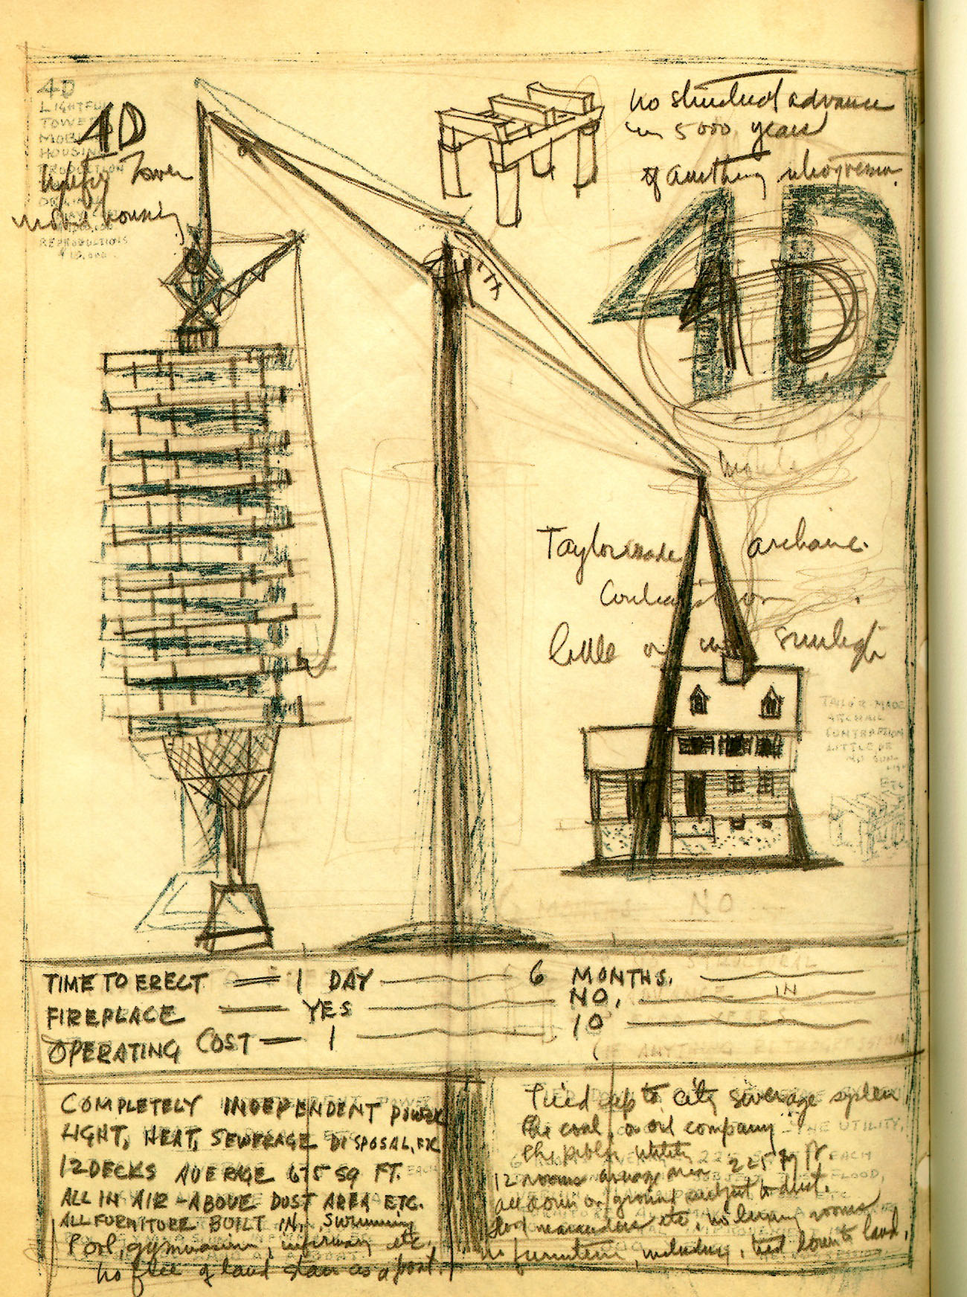
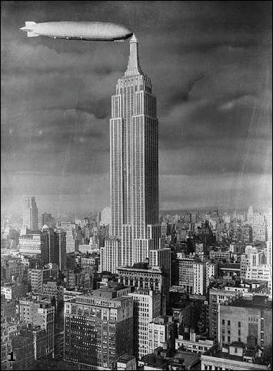
4D TOWER 1932
左：従来のレンガ造の住宅と同じ重さの高層アパートを鉄骨，もしくはアルミ）で設計し，飛行船で丸ごと運ぶ構想
右：飛行船の大西洋横断1928 エンパイヤーステートビル1931

Slide 8
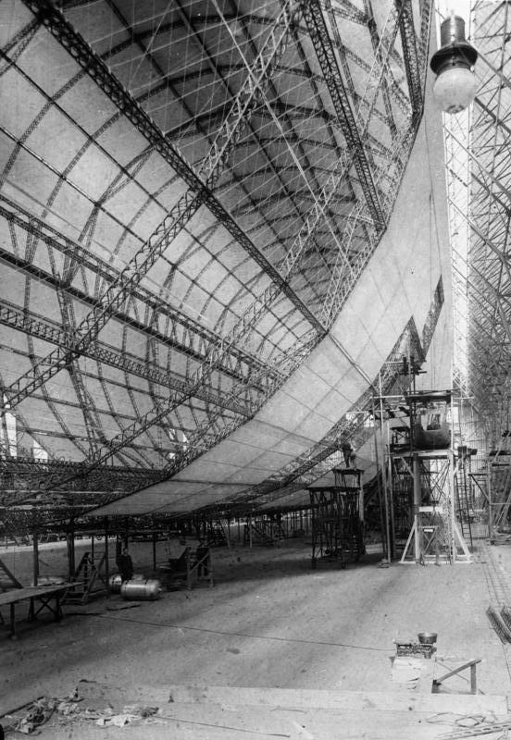
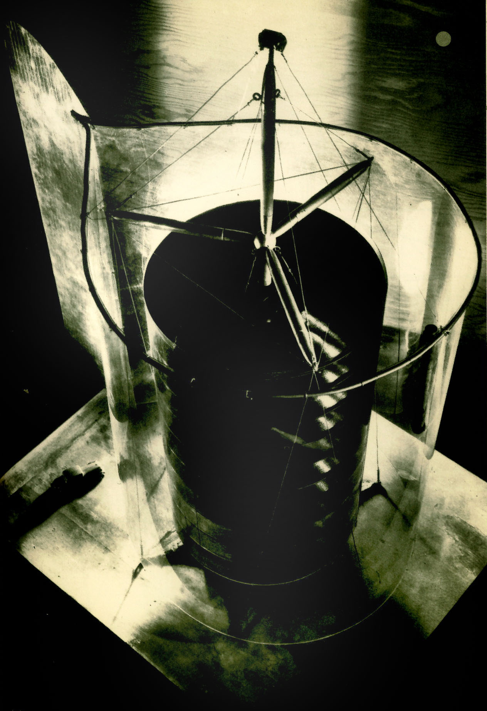
4D TOWER 1932
左：ドイツの飛行船ツェッペリン号の建造風景。
右：イサムノグチの協力で流線型の形状に改善される。
張力のネットワークが導入される。

Slide 9
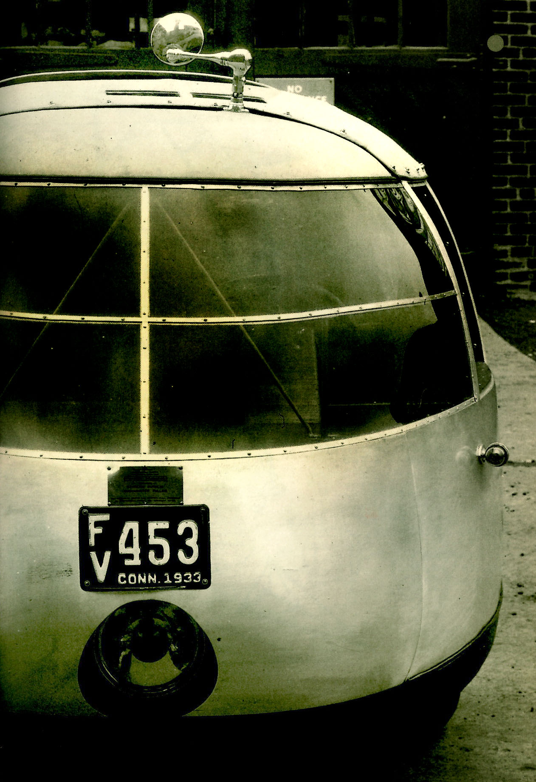
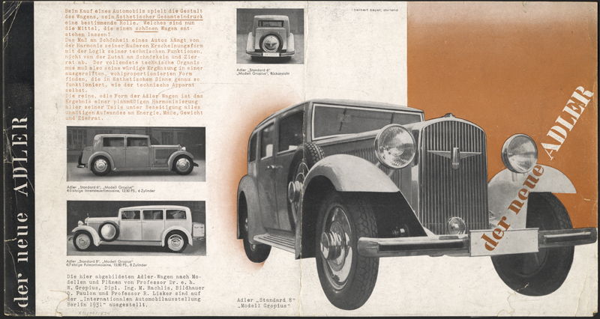
Dymaxion Car1937
流線型，軽量化，３輪構造などの技術革新を目指した乗用車
ワルターグロピウスが設計した乗用車
は馬車時代のデザインを引きずっていた。
＊レイナー・バンハムの第1機械時代のデザインと理論

Slide 10
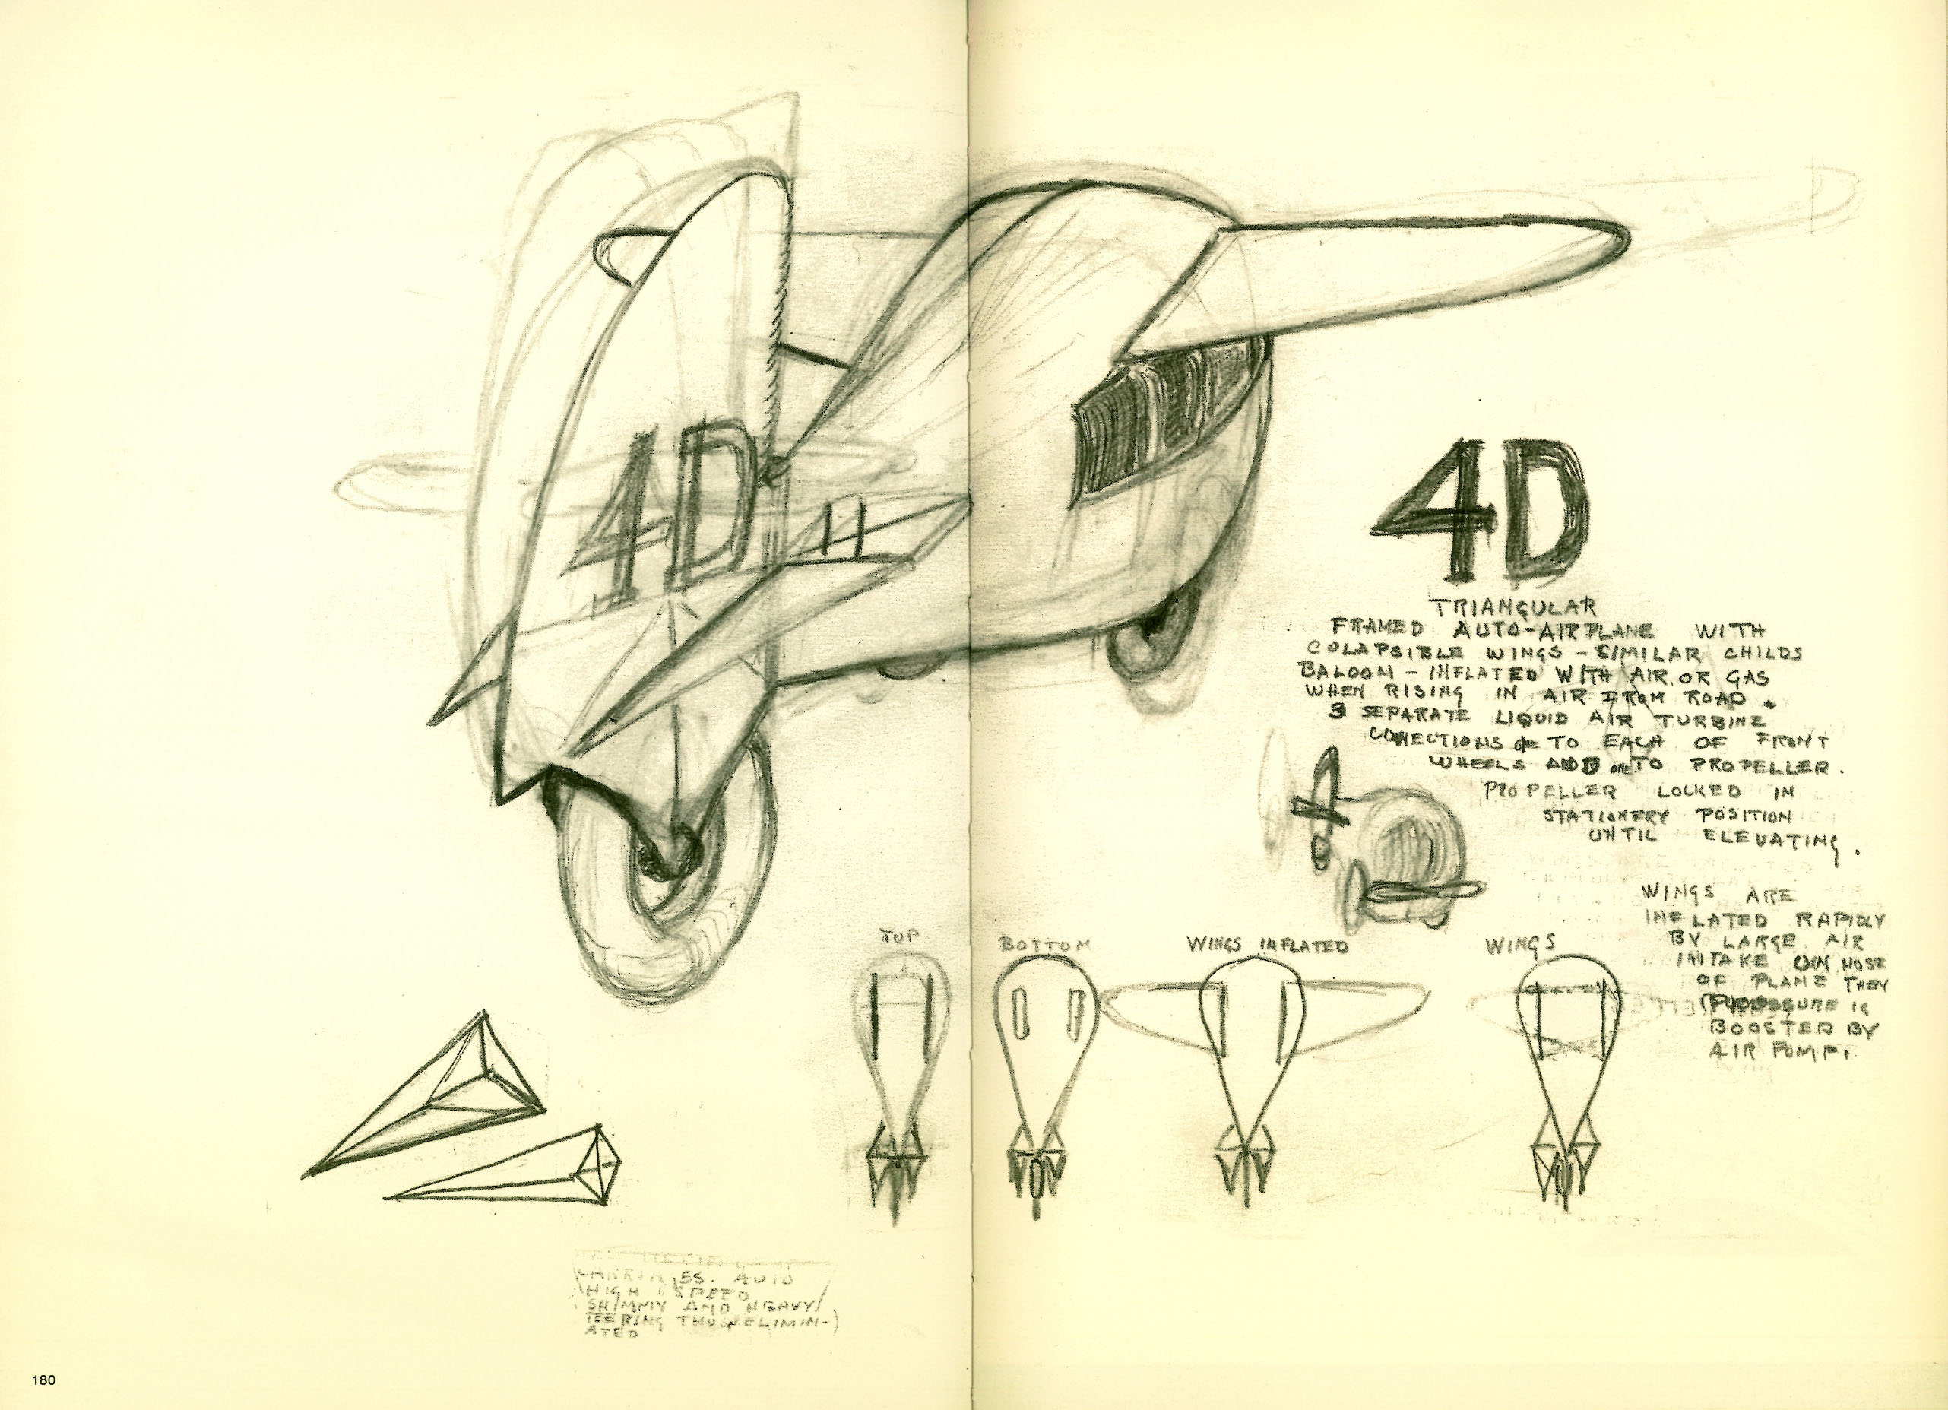
Dymaxion Car1937
当初は空が飛べる乗用車を作る発想からスタートした。

Slide 11
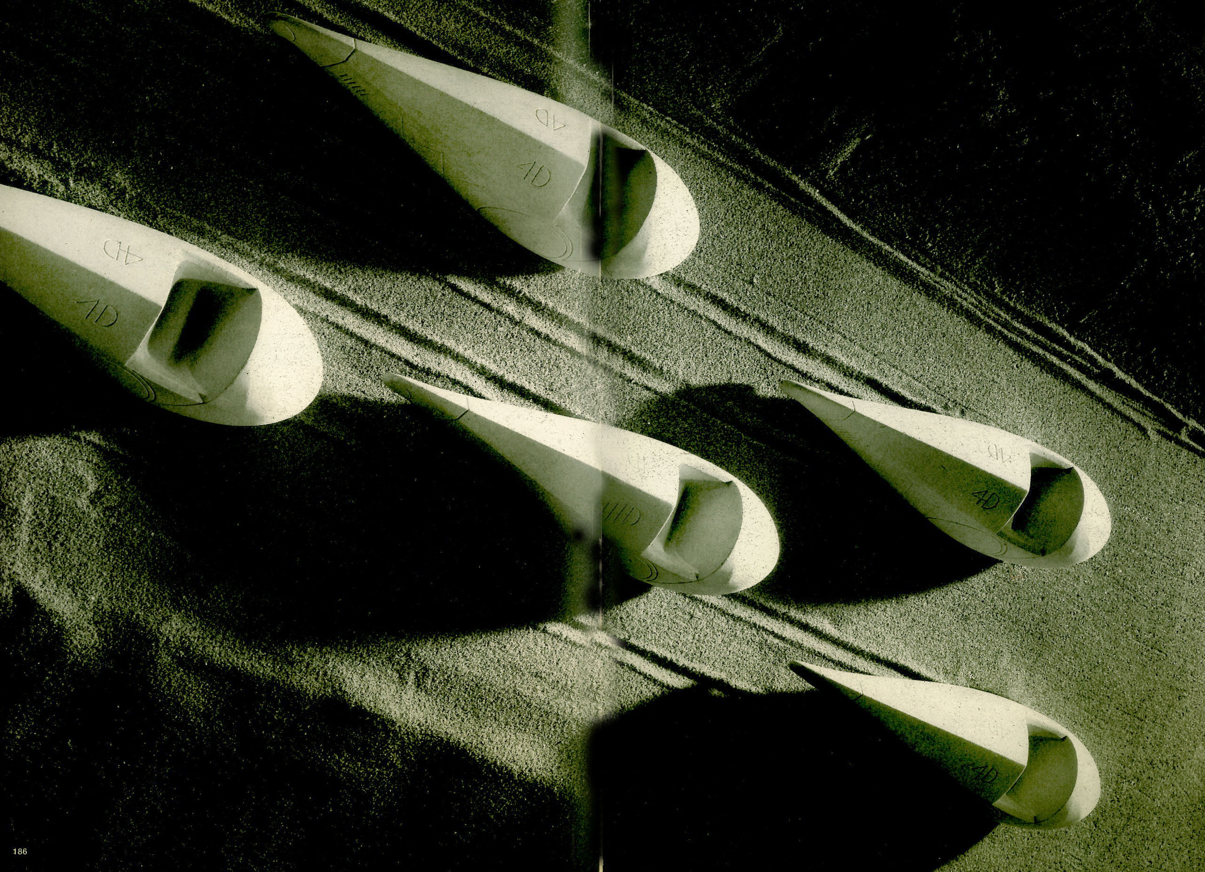
Dymaxion Car1937
流線型のデザインはイサムノグチによるモデリングにより洗練された。

Slide 12
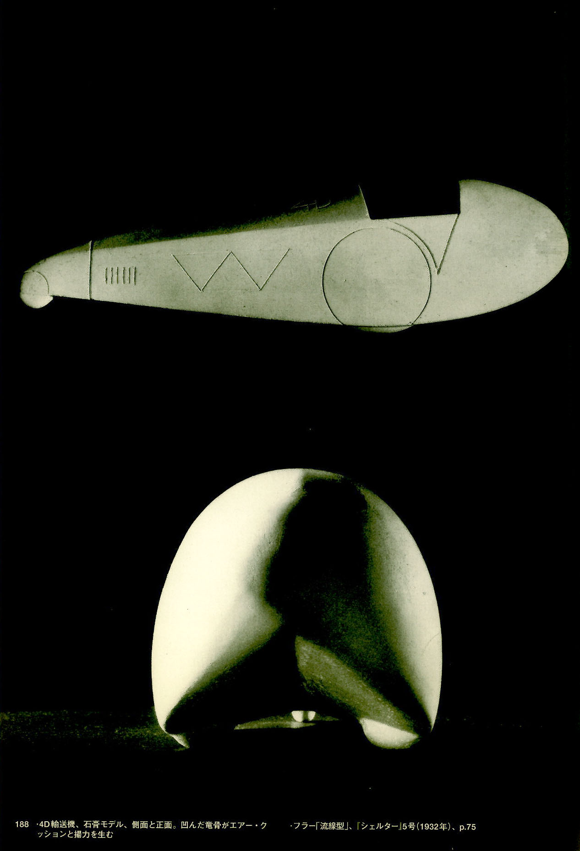
Dymaxion Car1937
流線型のデザインはイサムノグチによるモデリングにより洗練された。

Slide 13
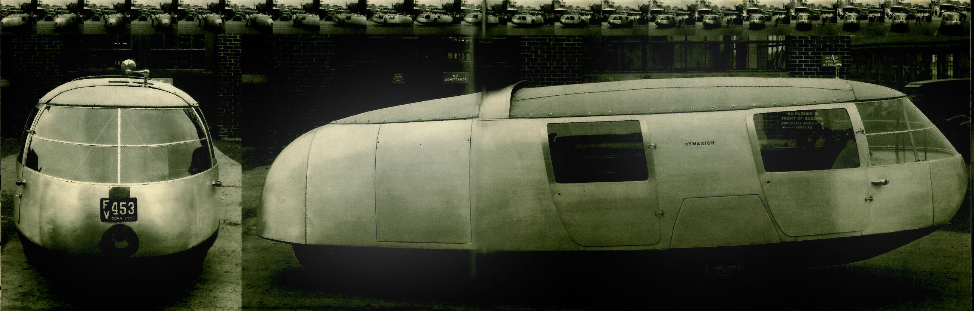
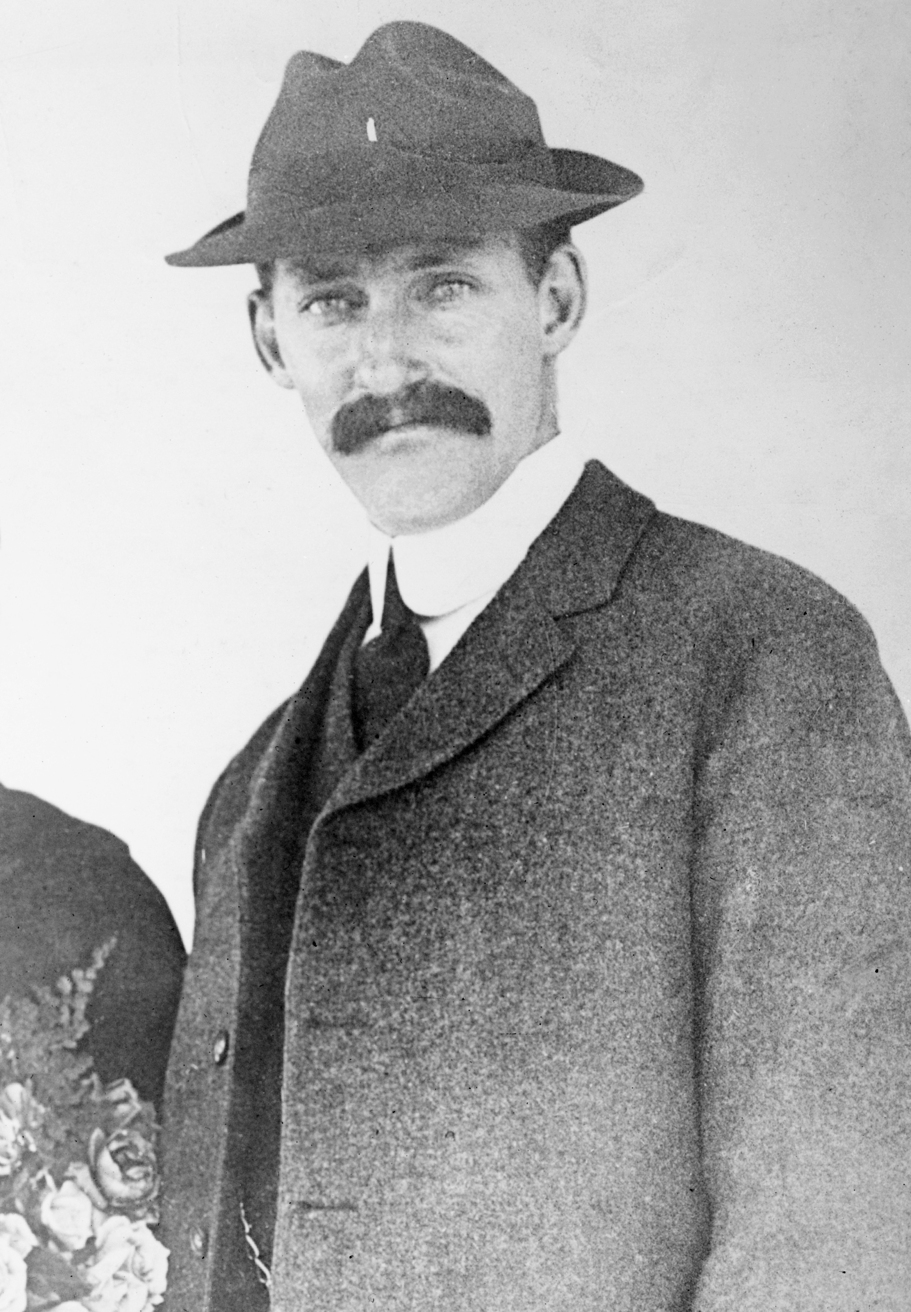
Dymaxion Car1937
実施設計には，アメリカズカップのヨットデザインを手がけたスターリングバージェスが携わった．

Slide 14
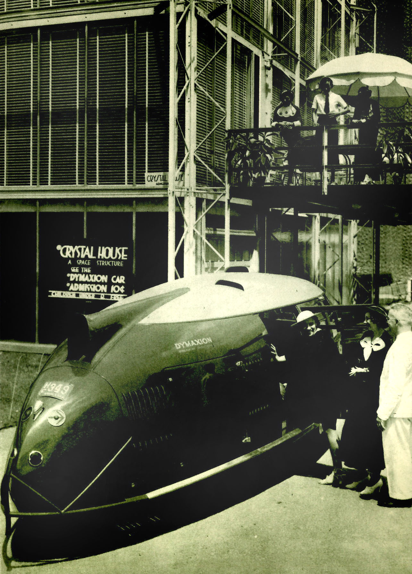
Dymaxion Car1937
1933/1934シカゴ世界見本市

Slide 15
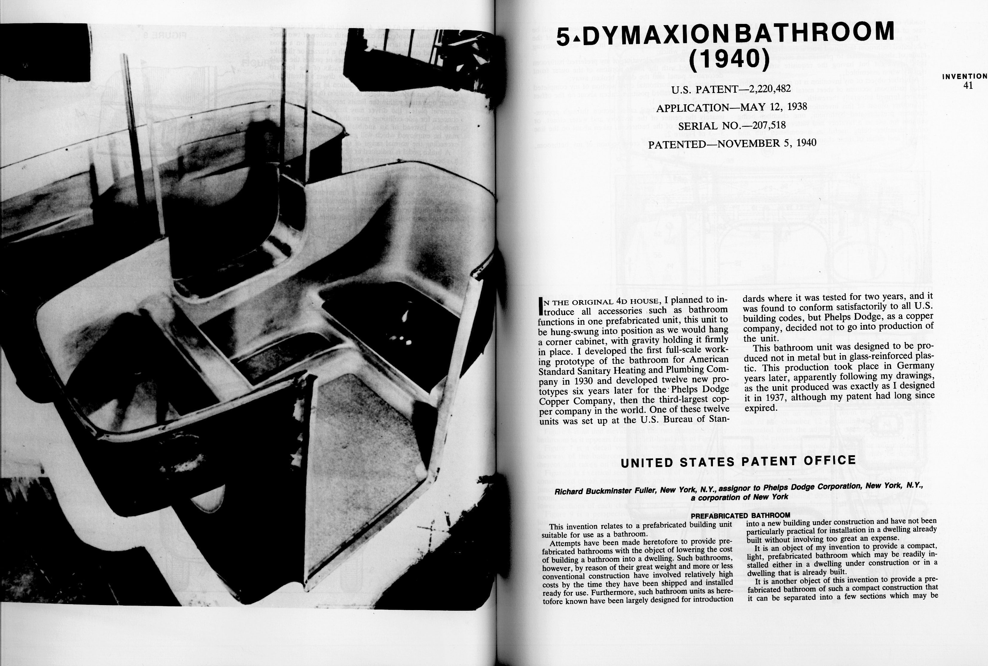
DYMAXION BATHROOM 1940
現在の住宅産業で広く普及しているユニットバスの原型

Slide 16
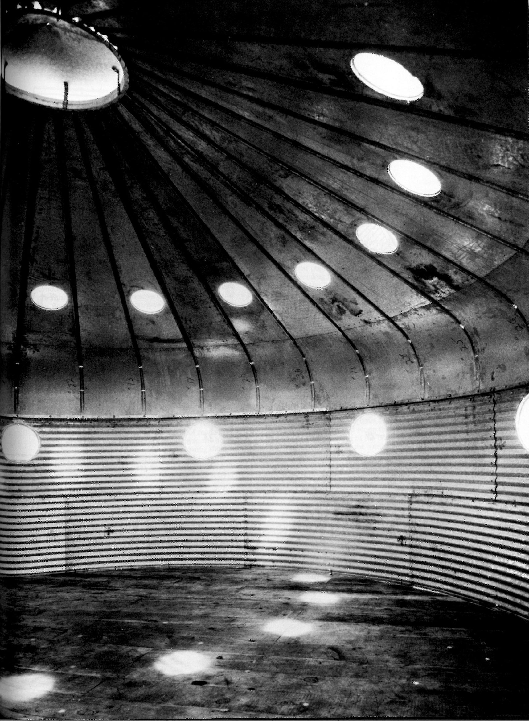
Dymaxion
Development
Unit
1944
穀物倉庫を住居に改造し，朝鮮戦争においてアメリカ海軍が活用した

Slide 17
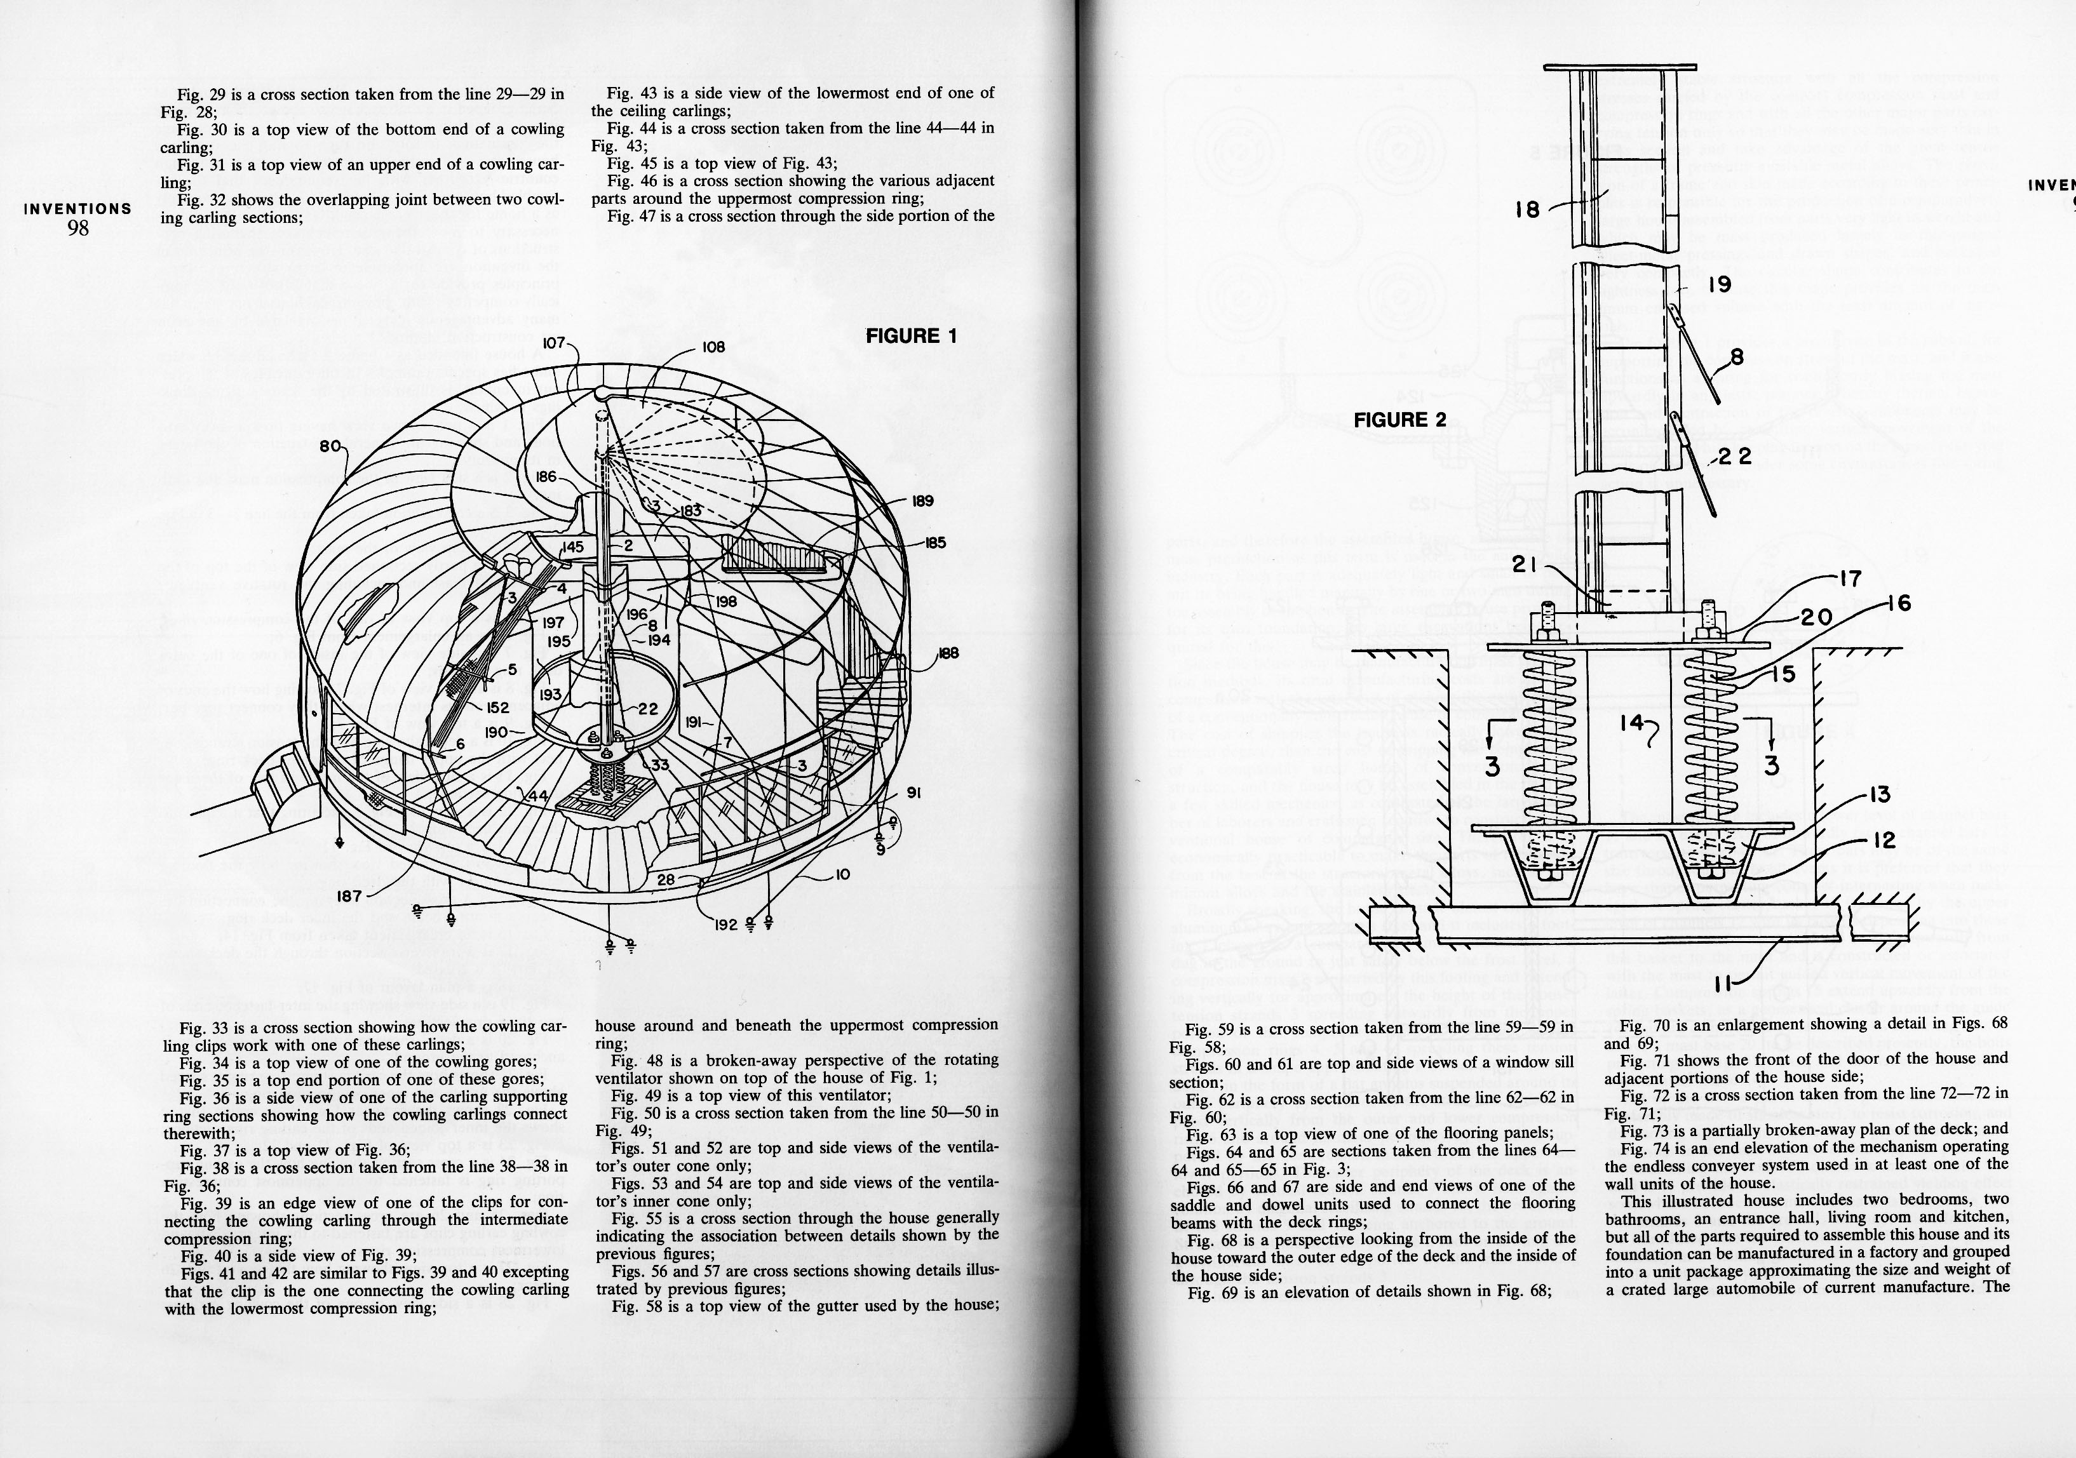
Dymaxion (Wichita) House 1946
自転車のスポークを拡大したようなテンション構造による軽量構造

Slide 18
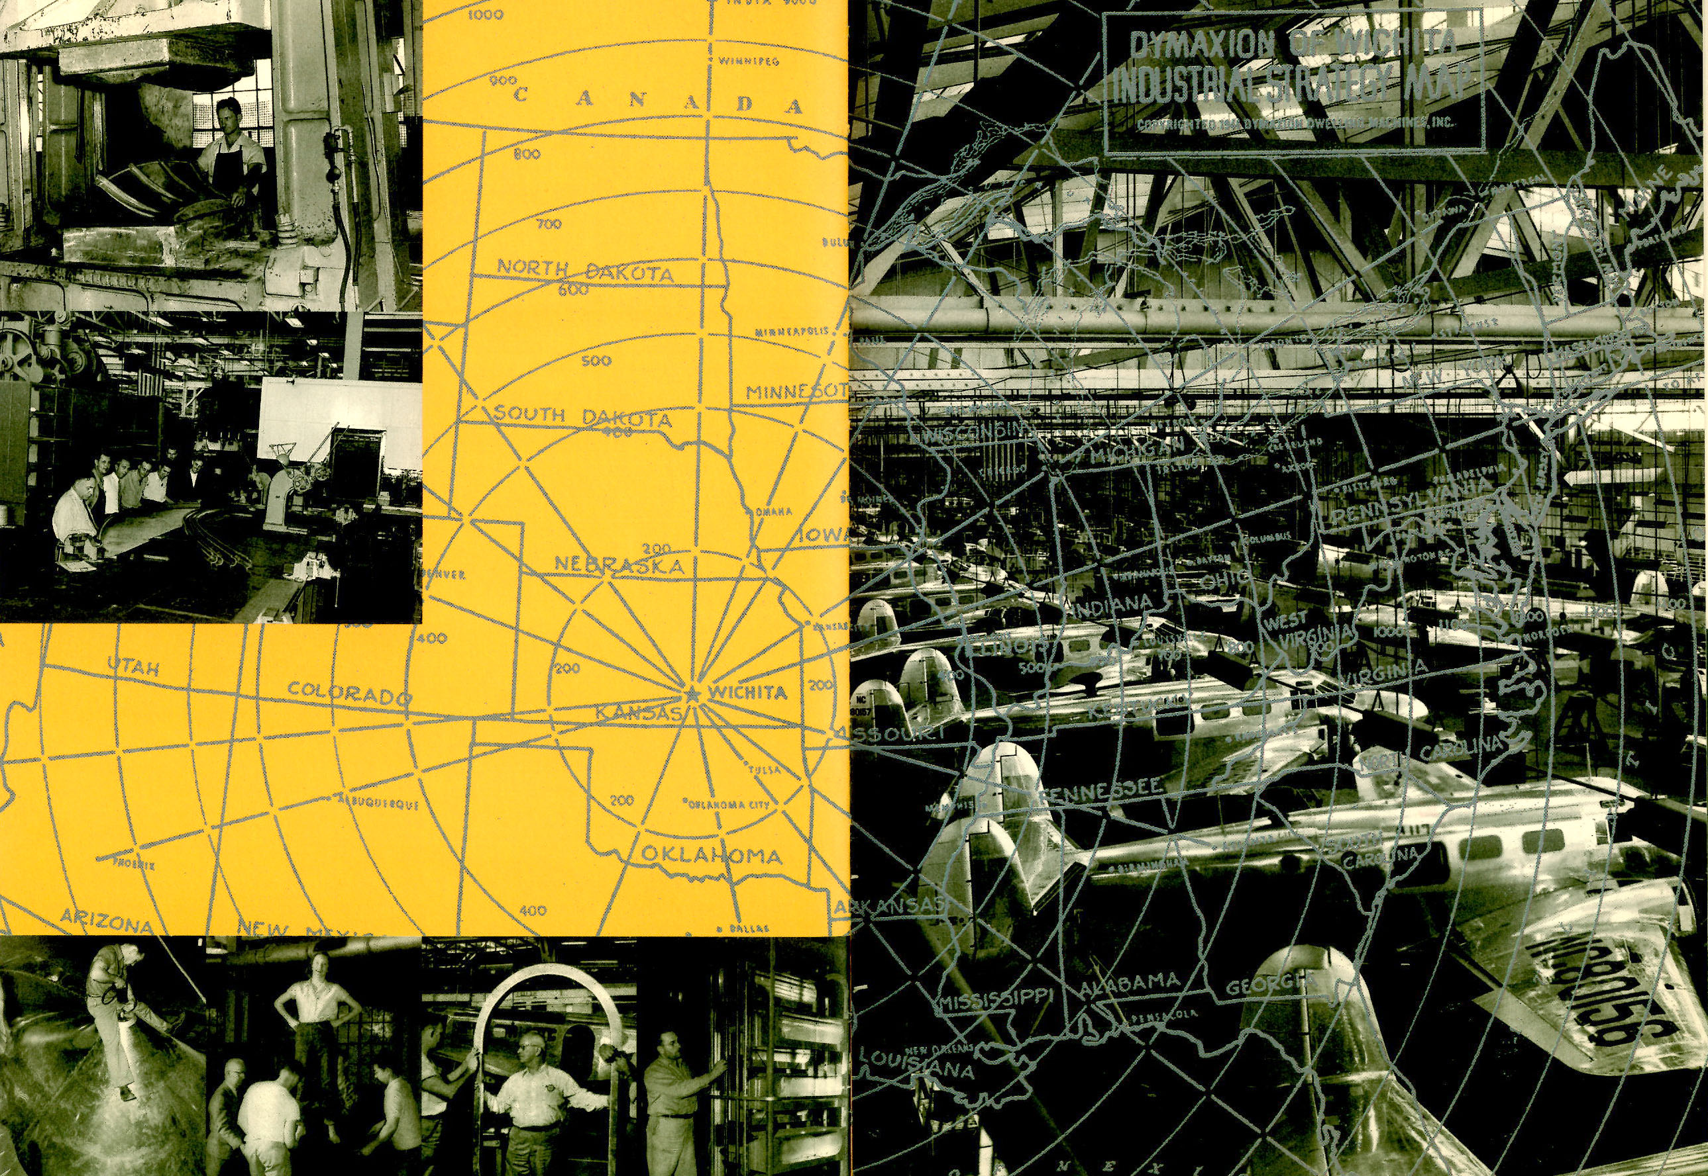
Dymaxion (Wichita) House 1946
ビーチエアクラフト社（軍用機産業）の平和産業転換

Slide 19
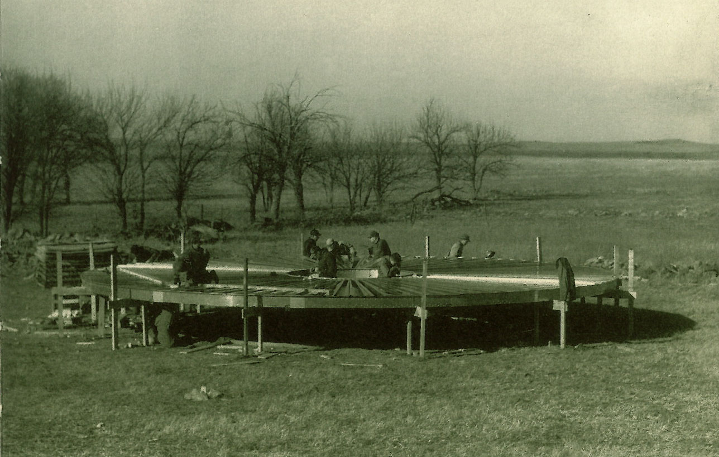
Dymaxion (Wichita) House 1946
組み立てて順１

Slide 20
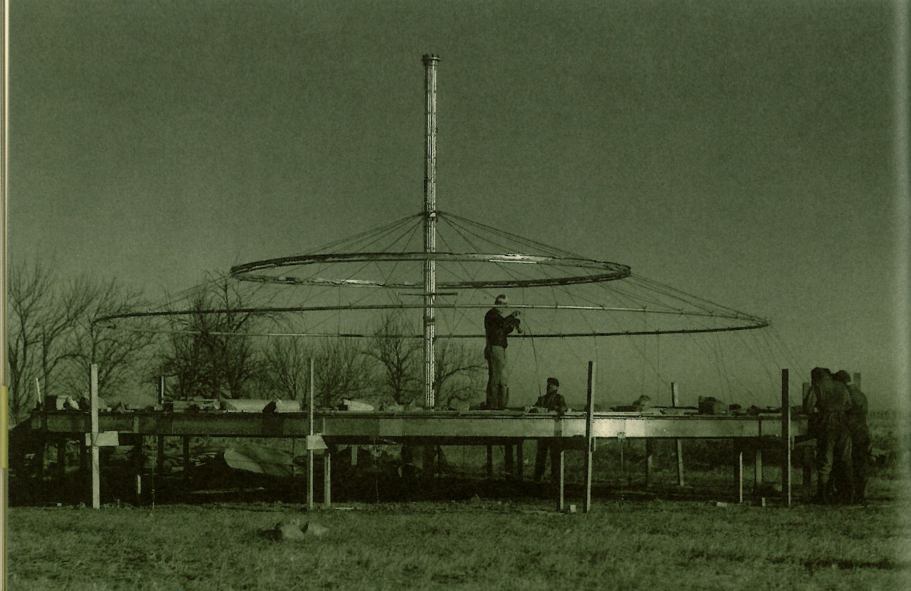
Dymaxion (Wichita) House 1946
組み立てて順２

Slide 21
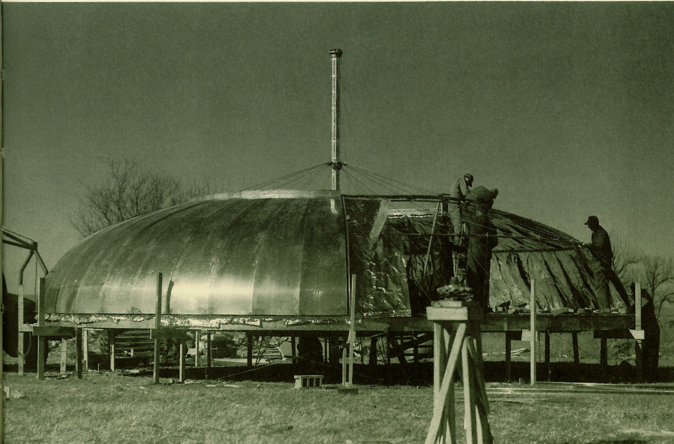
Dymaxion (Wichita) House 1946
組み立てて順３

Slide 22
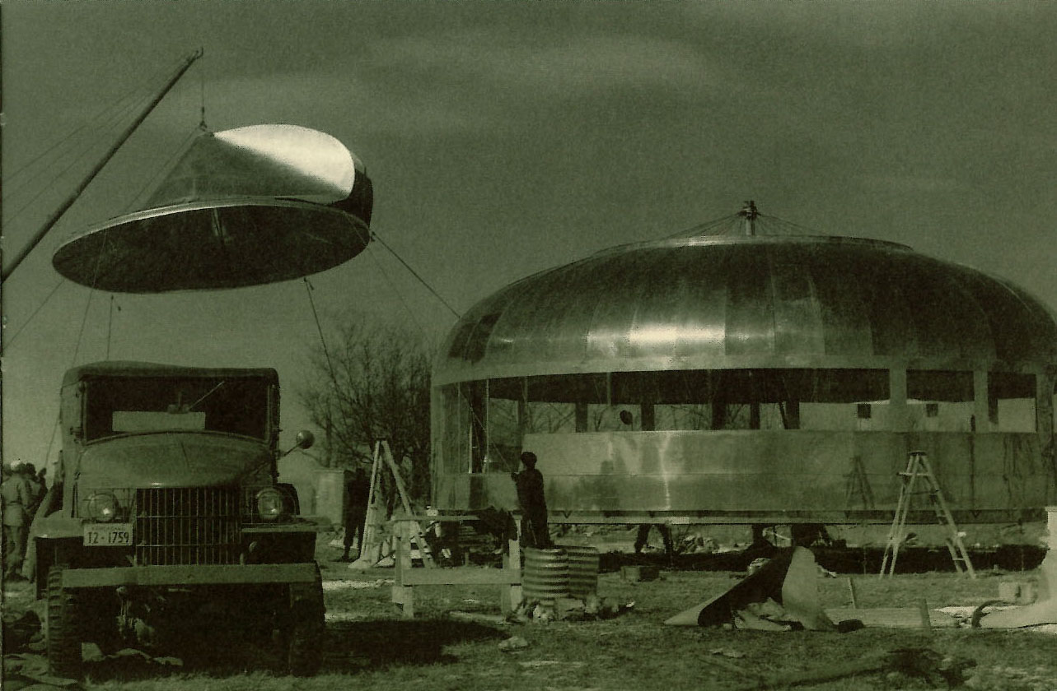
Dymaxion (Wichita) House 1946
組み立てて順４

Slide 23
バックミンスター・フラーの「同時代」
ライト兄弟1903，ピアリー1909，アムンゼン1911，タイタニック沈没1912，フォードT型1913，ハッブル1923

Slide 24
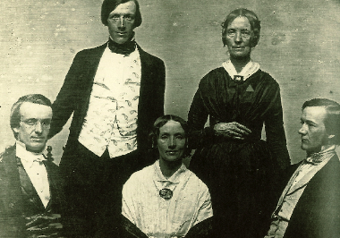
マーガレット・フラー

Slide 25
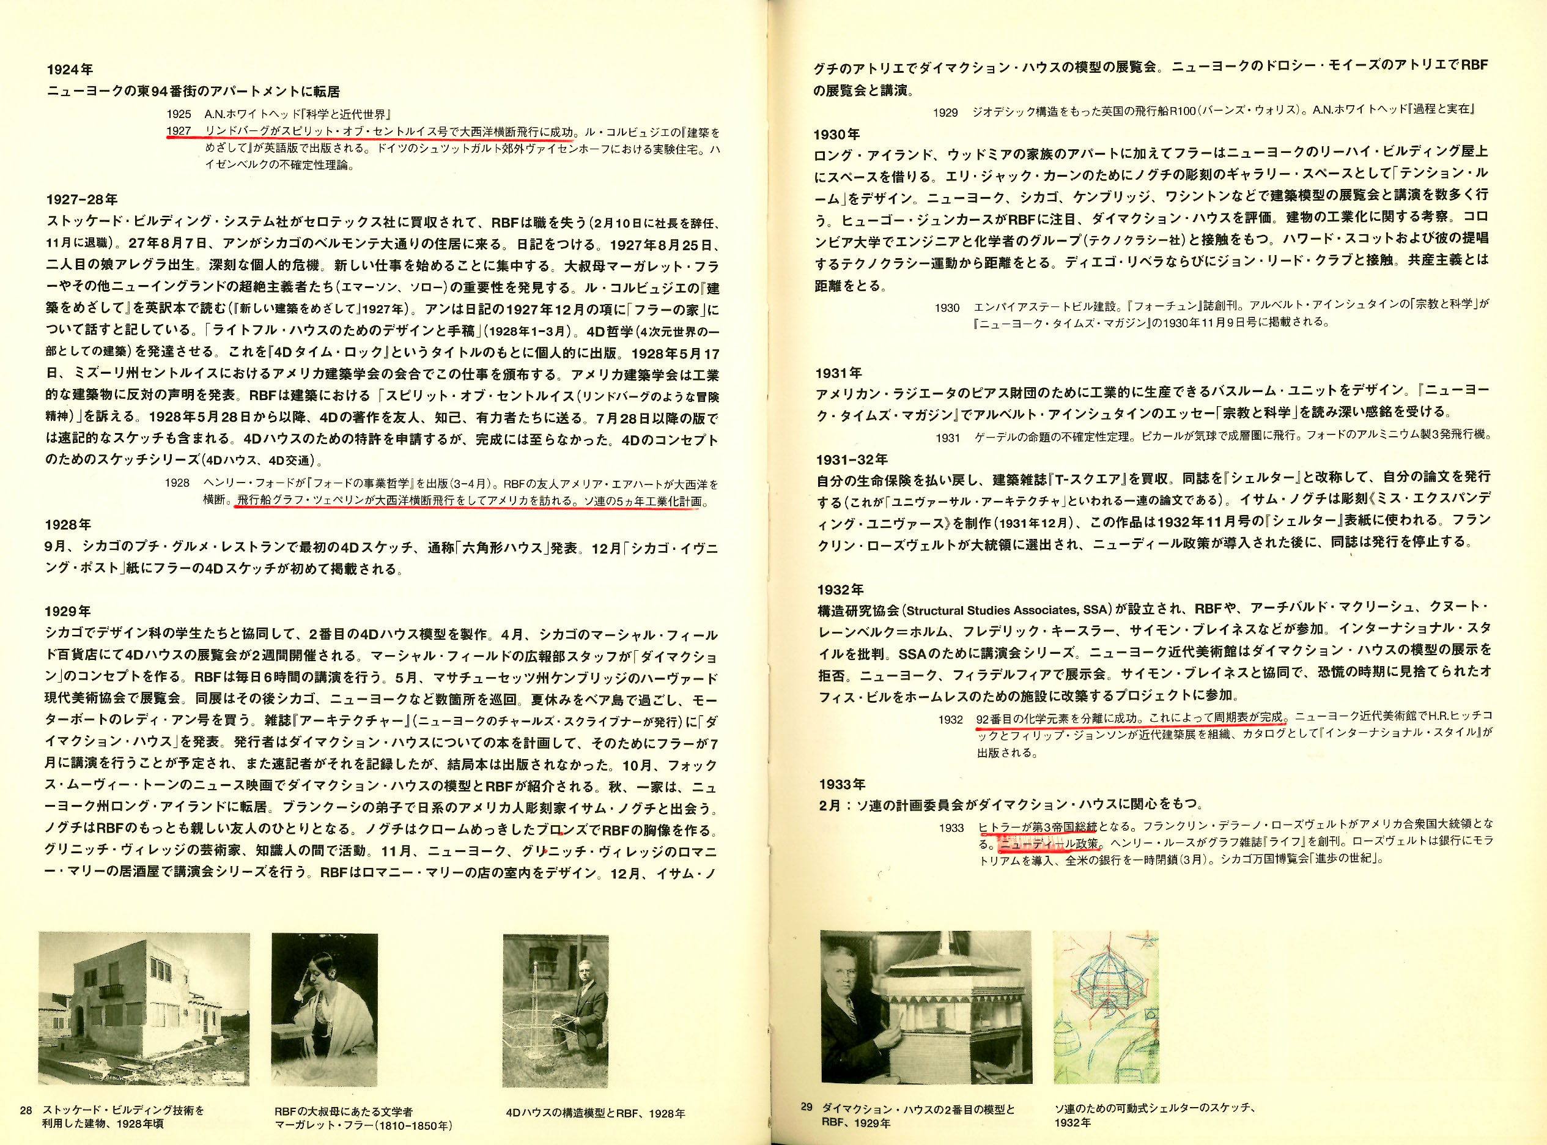
バックミンスター・フラーの「同時代」
リンドバーグ(1927)，ツェッペリン号(1928)，92元素の分離(1932)

Slide 26
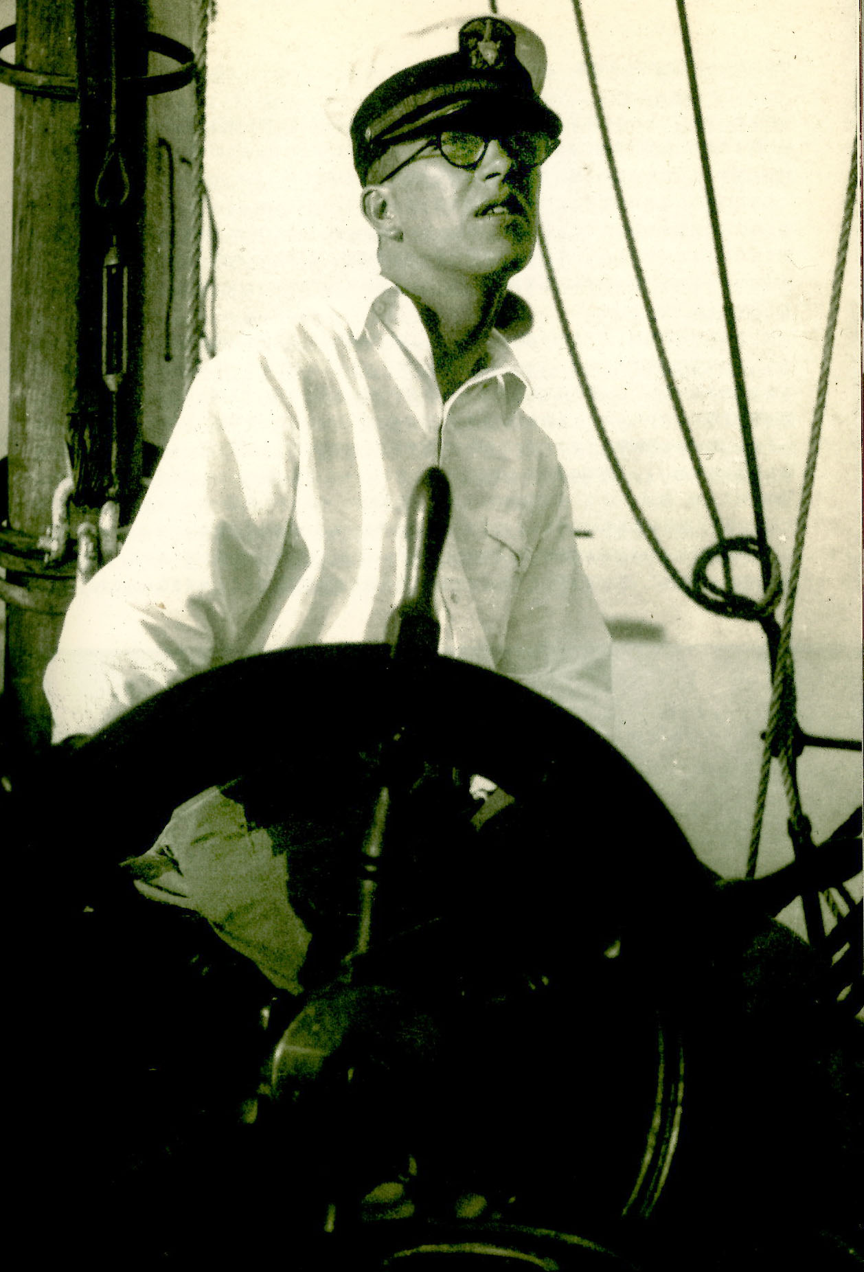
海軍時代のバックミンスター・フラー

Slide 27
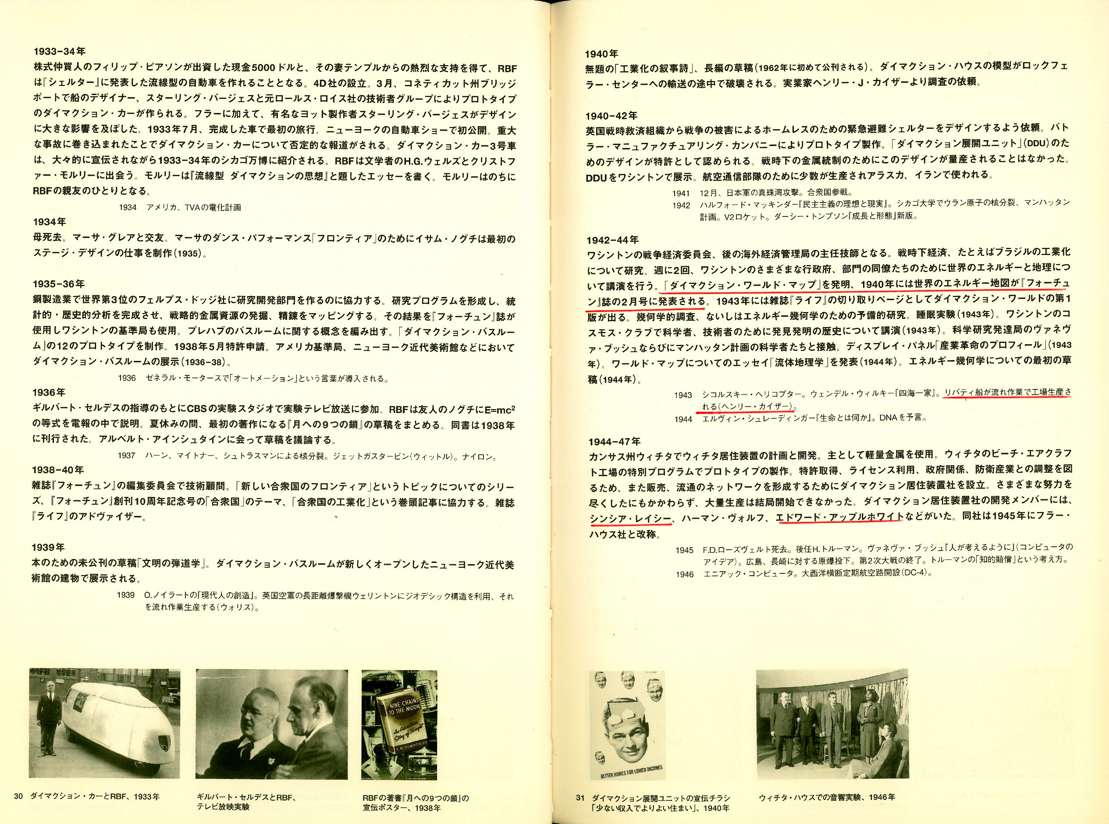
バックミンスター・フラーの「同時代」
リバティー船1943

Slide 28
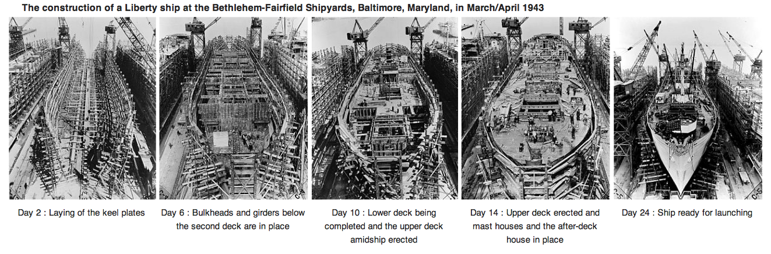
バックミンスター・フラー年譜
リバティー船1943：フォードT型的生産方式を造船に応用。第2次大戦の兵站に革命を起こし日本を敗戦に追い込んだ。（ただしリバティー船の構造は致命的な溶接欠陥もあった）

Slide 29
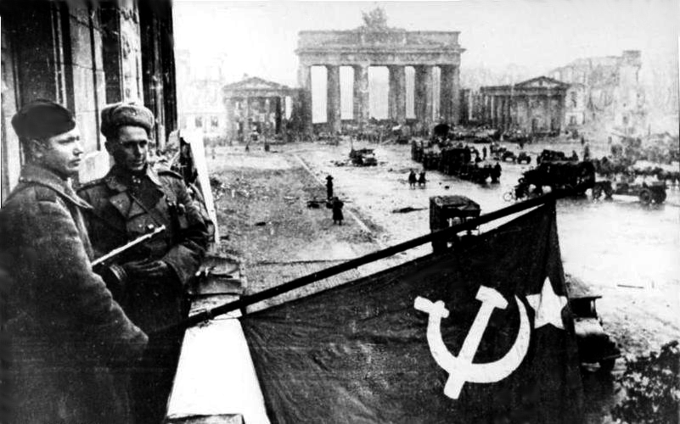
ベルリン陥落 1945
ナチス所蔵のソ連国土の地図を米ソどちらが手に入れるかの競争だった

Slide 30
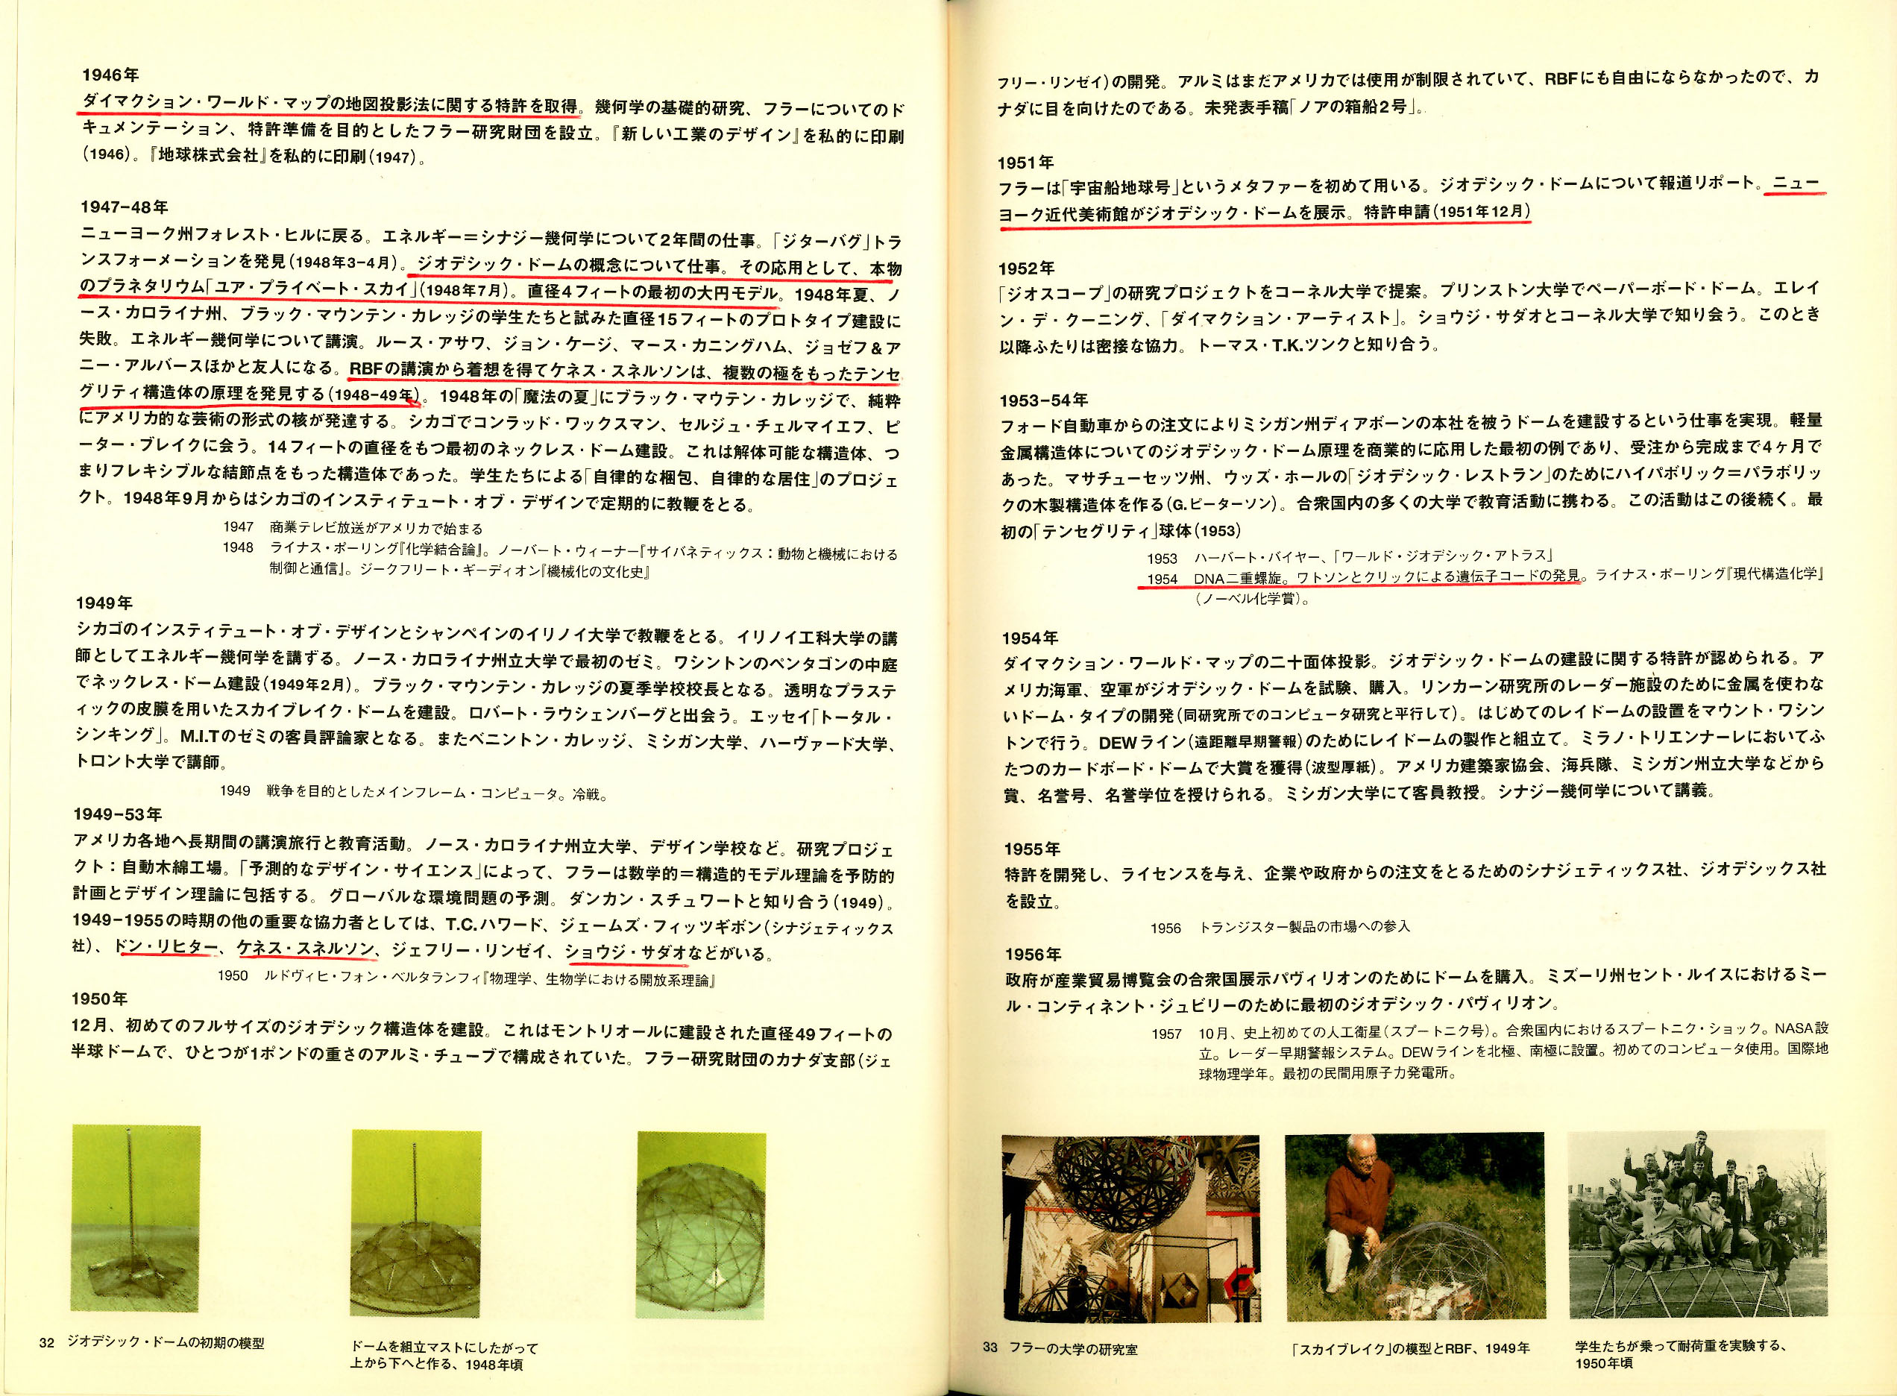
バックミンスター・フラーの「同時代」
DNAの二重螺旋構造の発見1954

Slide 31
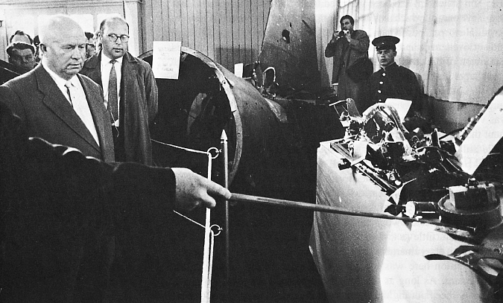
U2撃墜1960 アメリカはミサイルギャップを解消するためにこの時代ソ連の地表面（球面の1部）を平面に貼り合わせることに忙しかった。

Slide 32
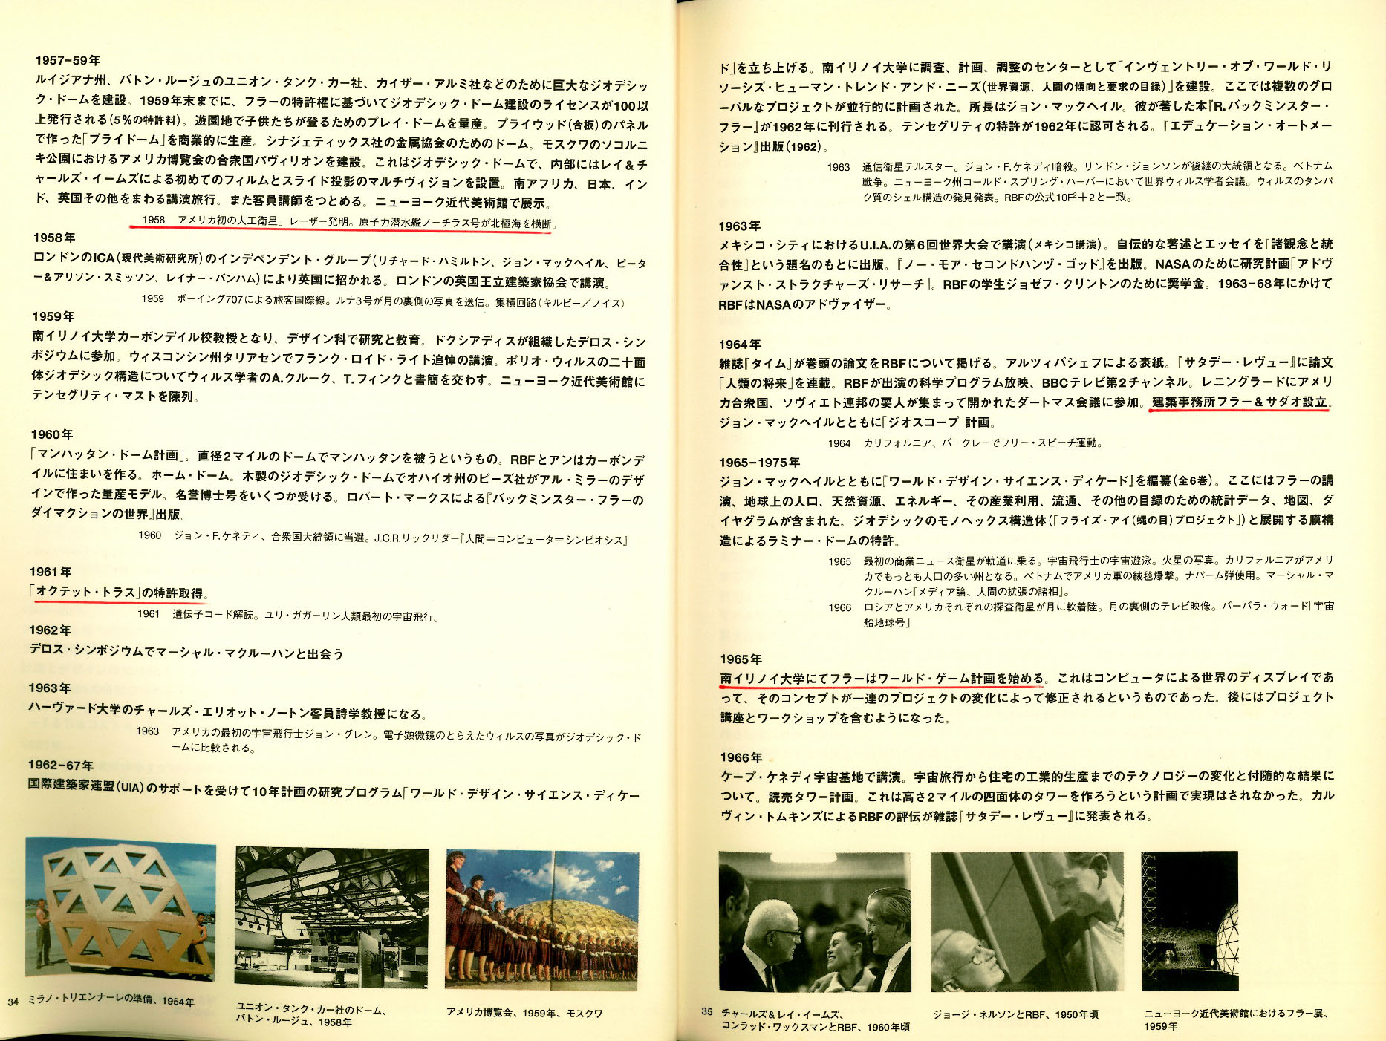
バックミンスター・フラーの「同時代」
ノーチラス号北極海横断1958，U2撃墜1960

Slide 33
バックミンスター・フラーの世界観
幾何学，デザイン理論を確立した後の作品は宇宙船地球号を良い方向に動かす力をもっていた．
沈み行く豪華客船の傍らで海に漂流するグランドピアノは場当たり的に救命ボートの役割をする。でもそれは最も合理的な救命ボートの形ではない。世の中の多くの道具はグ
ランドピアノのようなものだとフラーはとらえていた．
ダイマキシオンマップ
- ジオデシックドーム
オクテットトラス
- テンセグリティー構造

Slide 34
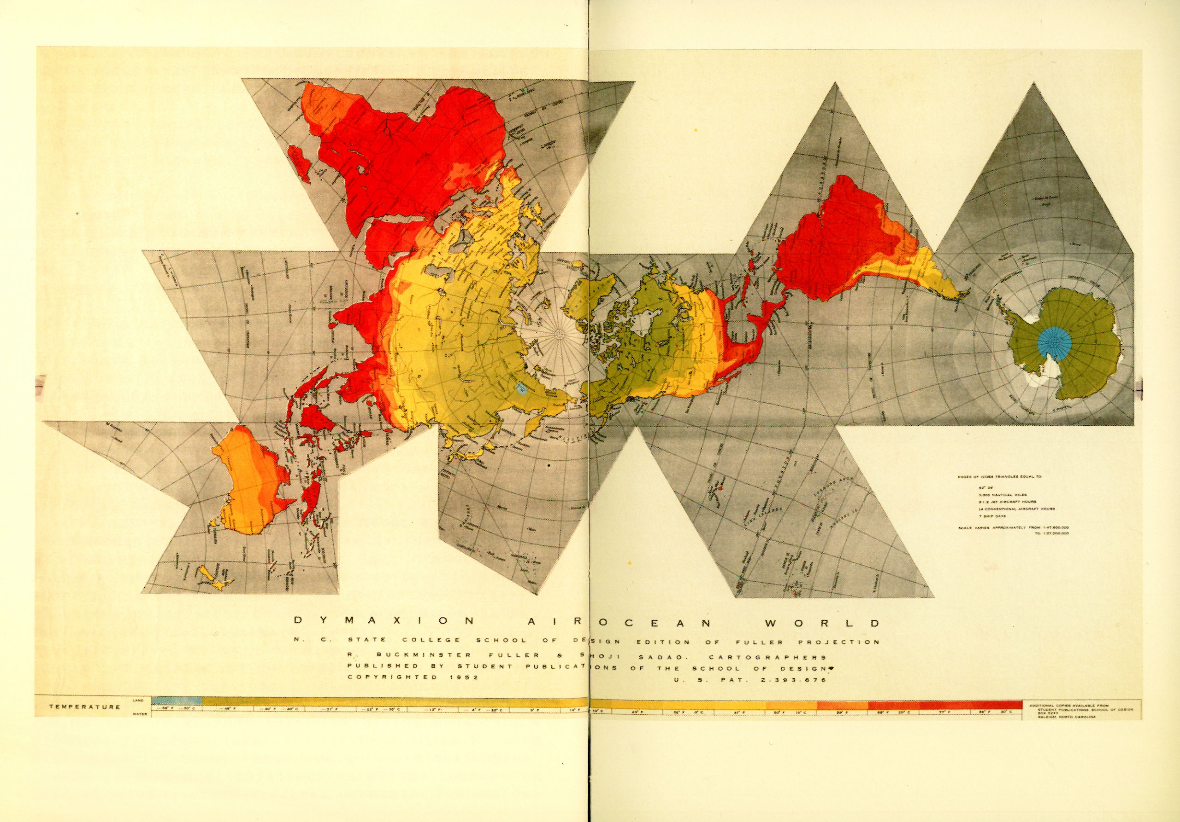
DYMAXION MAP 1946
プラトン立体を用いた全方位を均等に描く世界地図

Slide 35
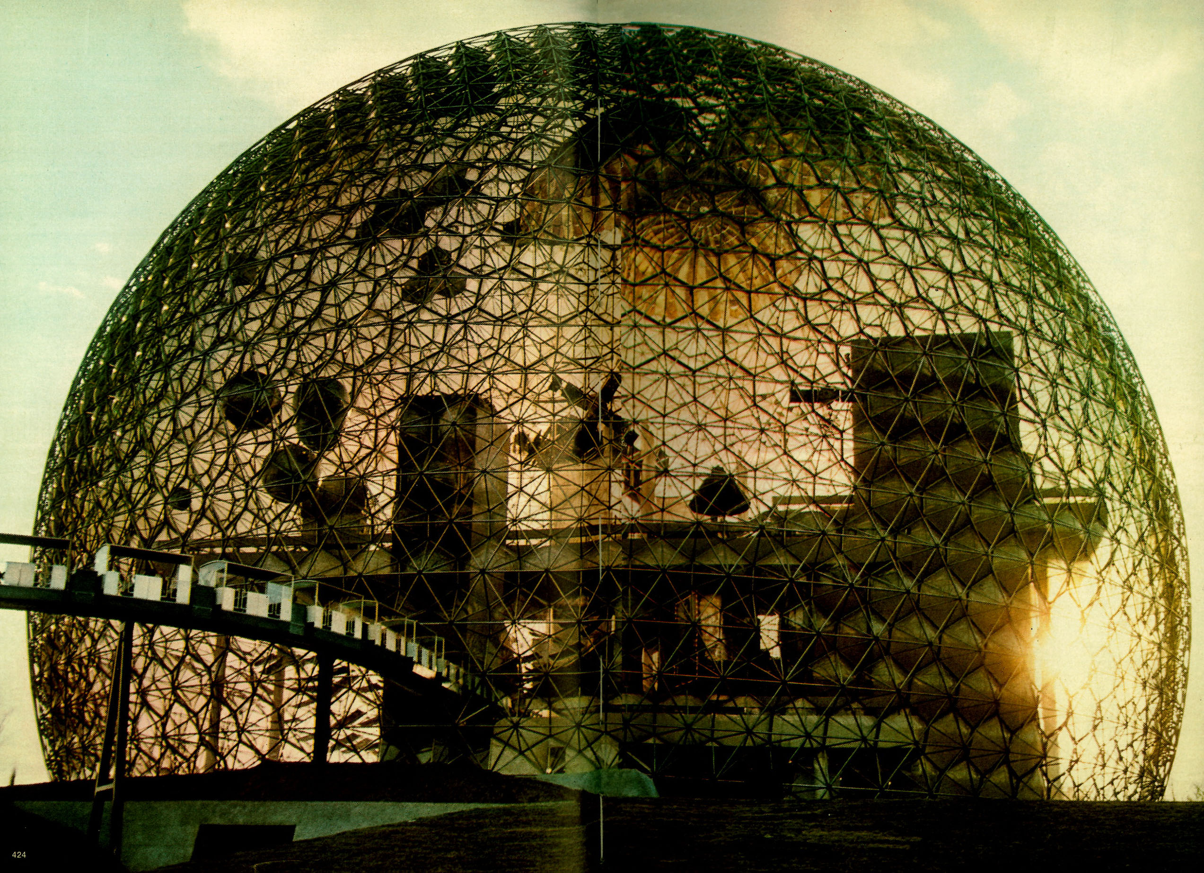
MONTREAL EXPO US PAVILION 1967
最小の材料，最少の部材種類で最大の空間を包む

Slide 36
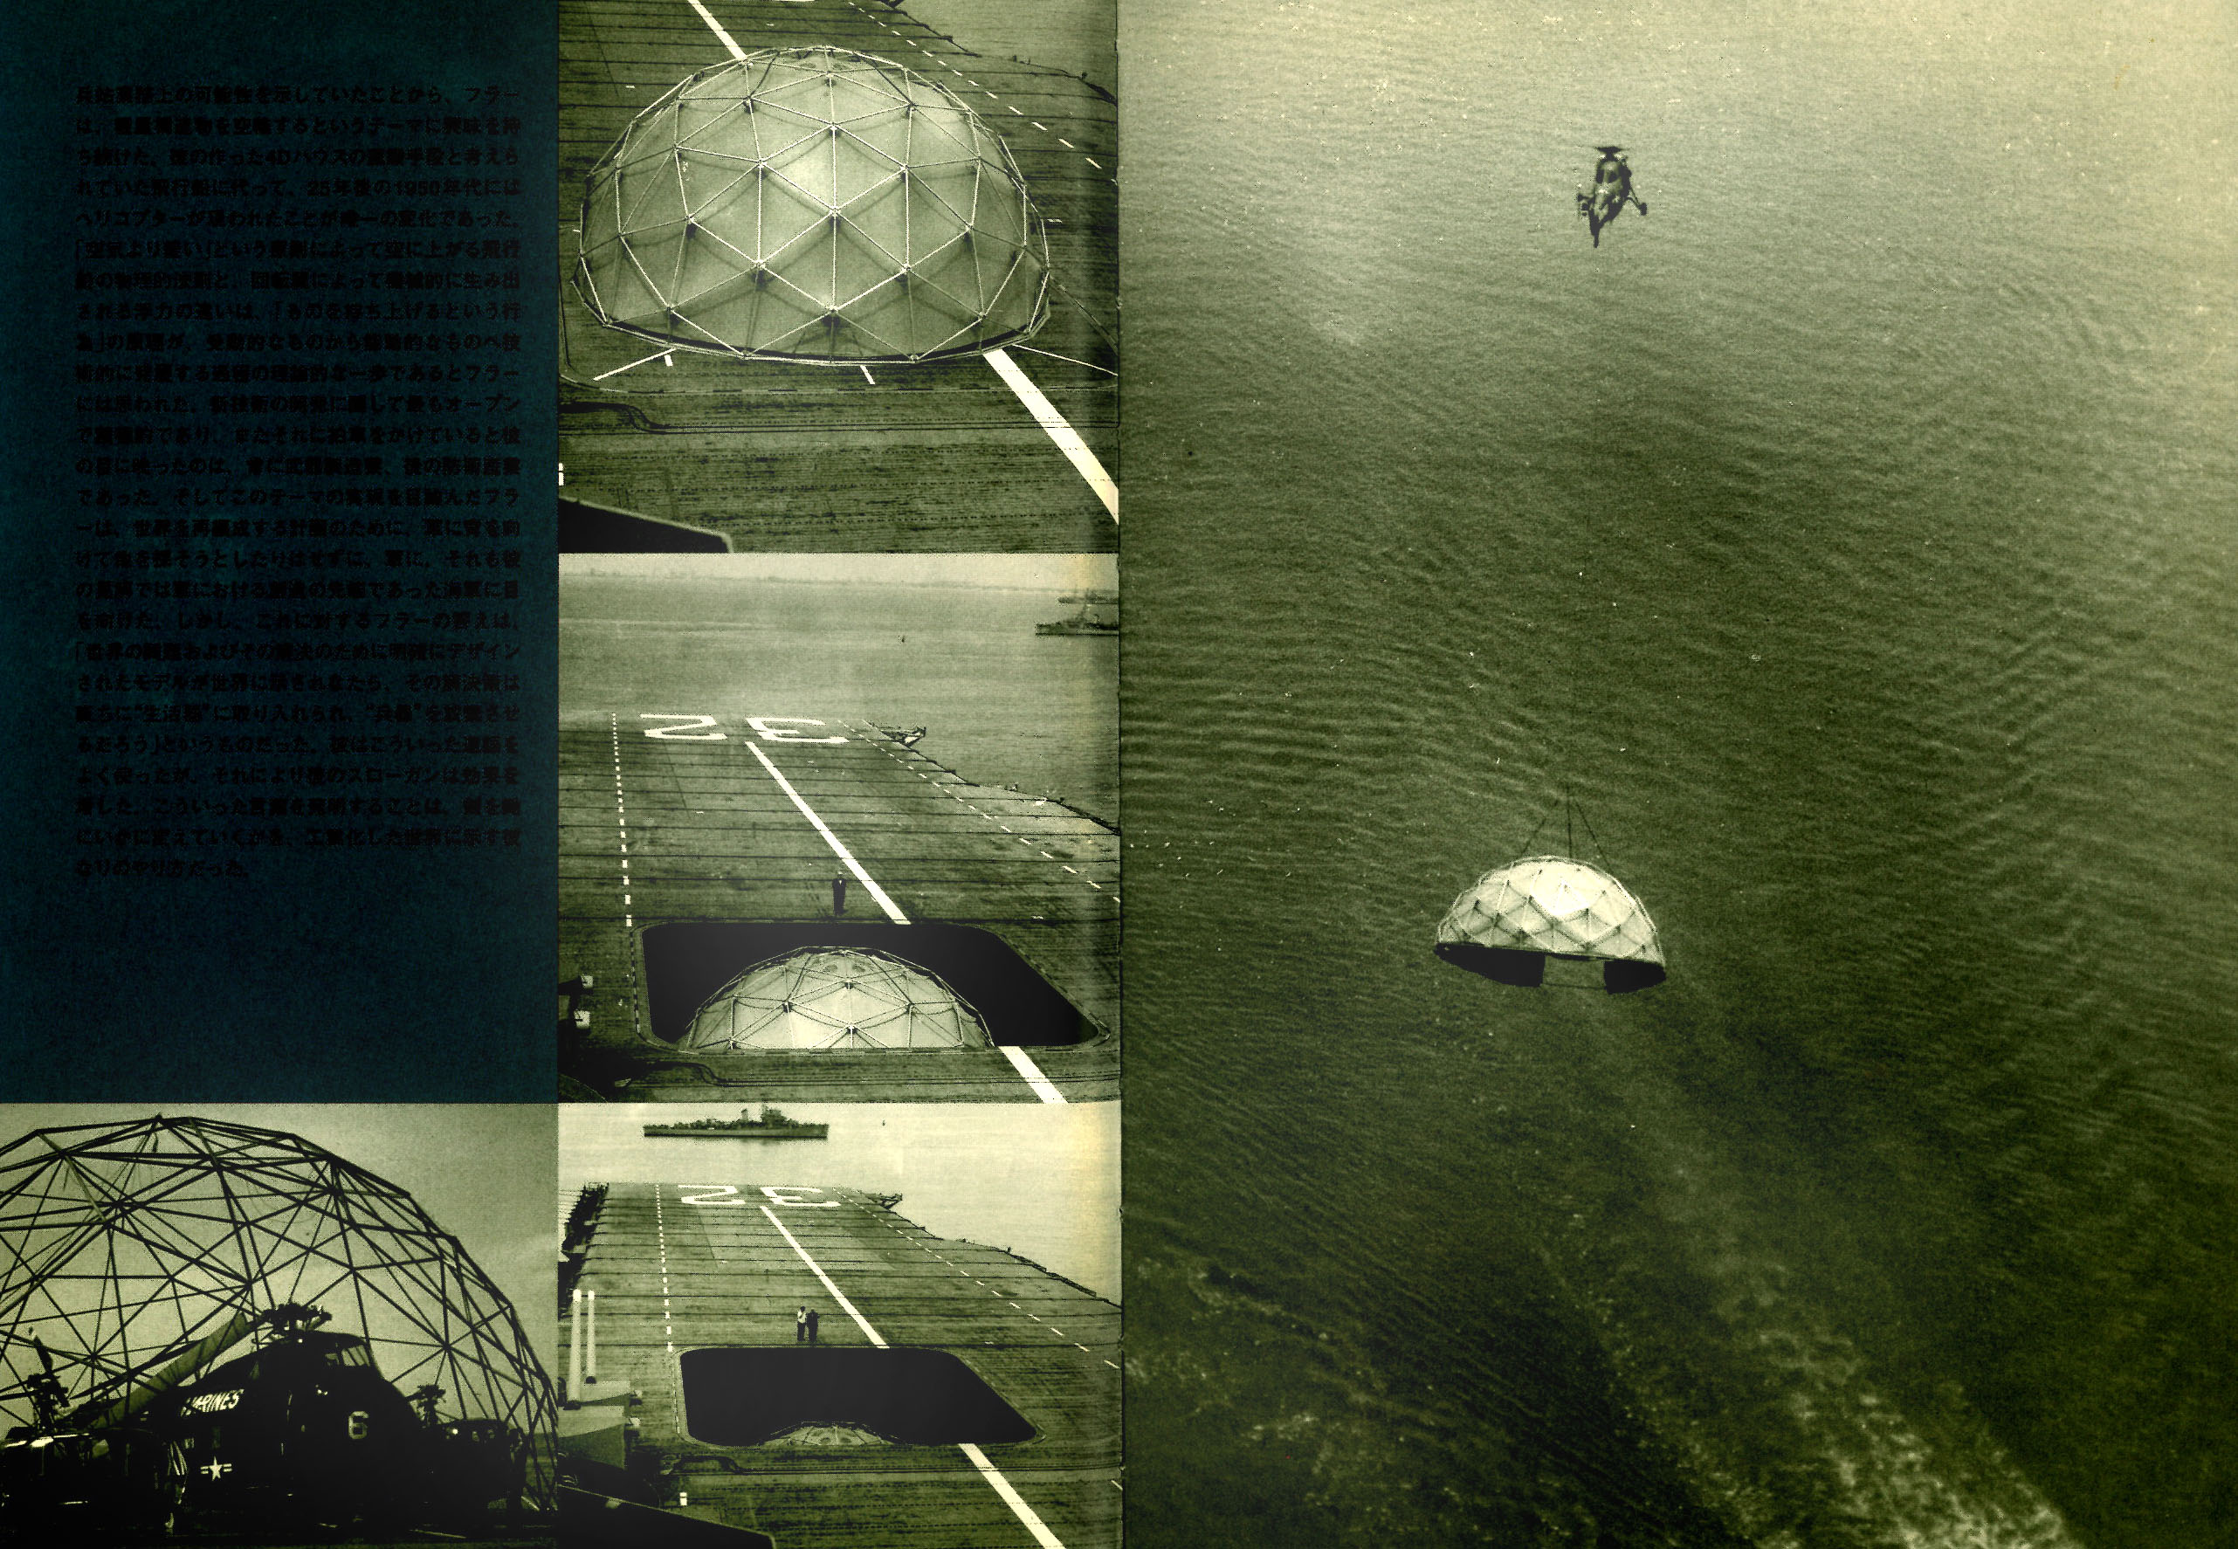
GEODESIC DOME 1954
住居を空輸し，「不動産」という言葉を形骸化する

Slide 37
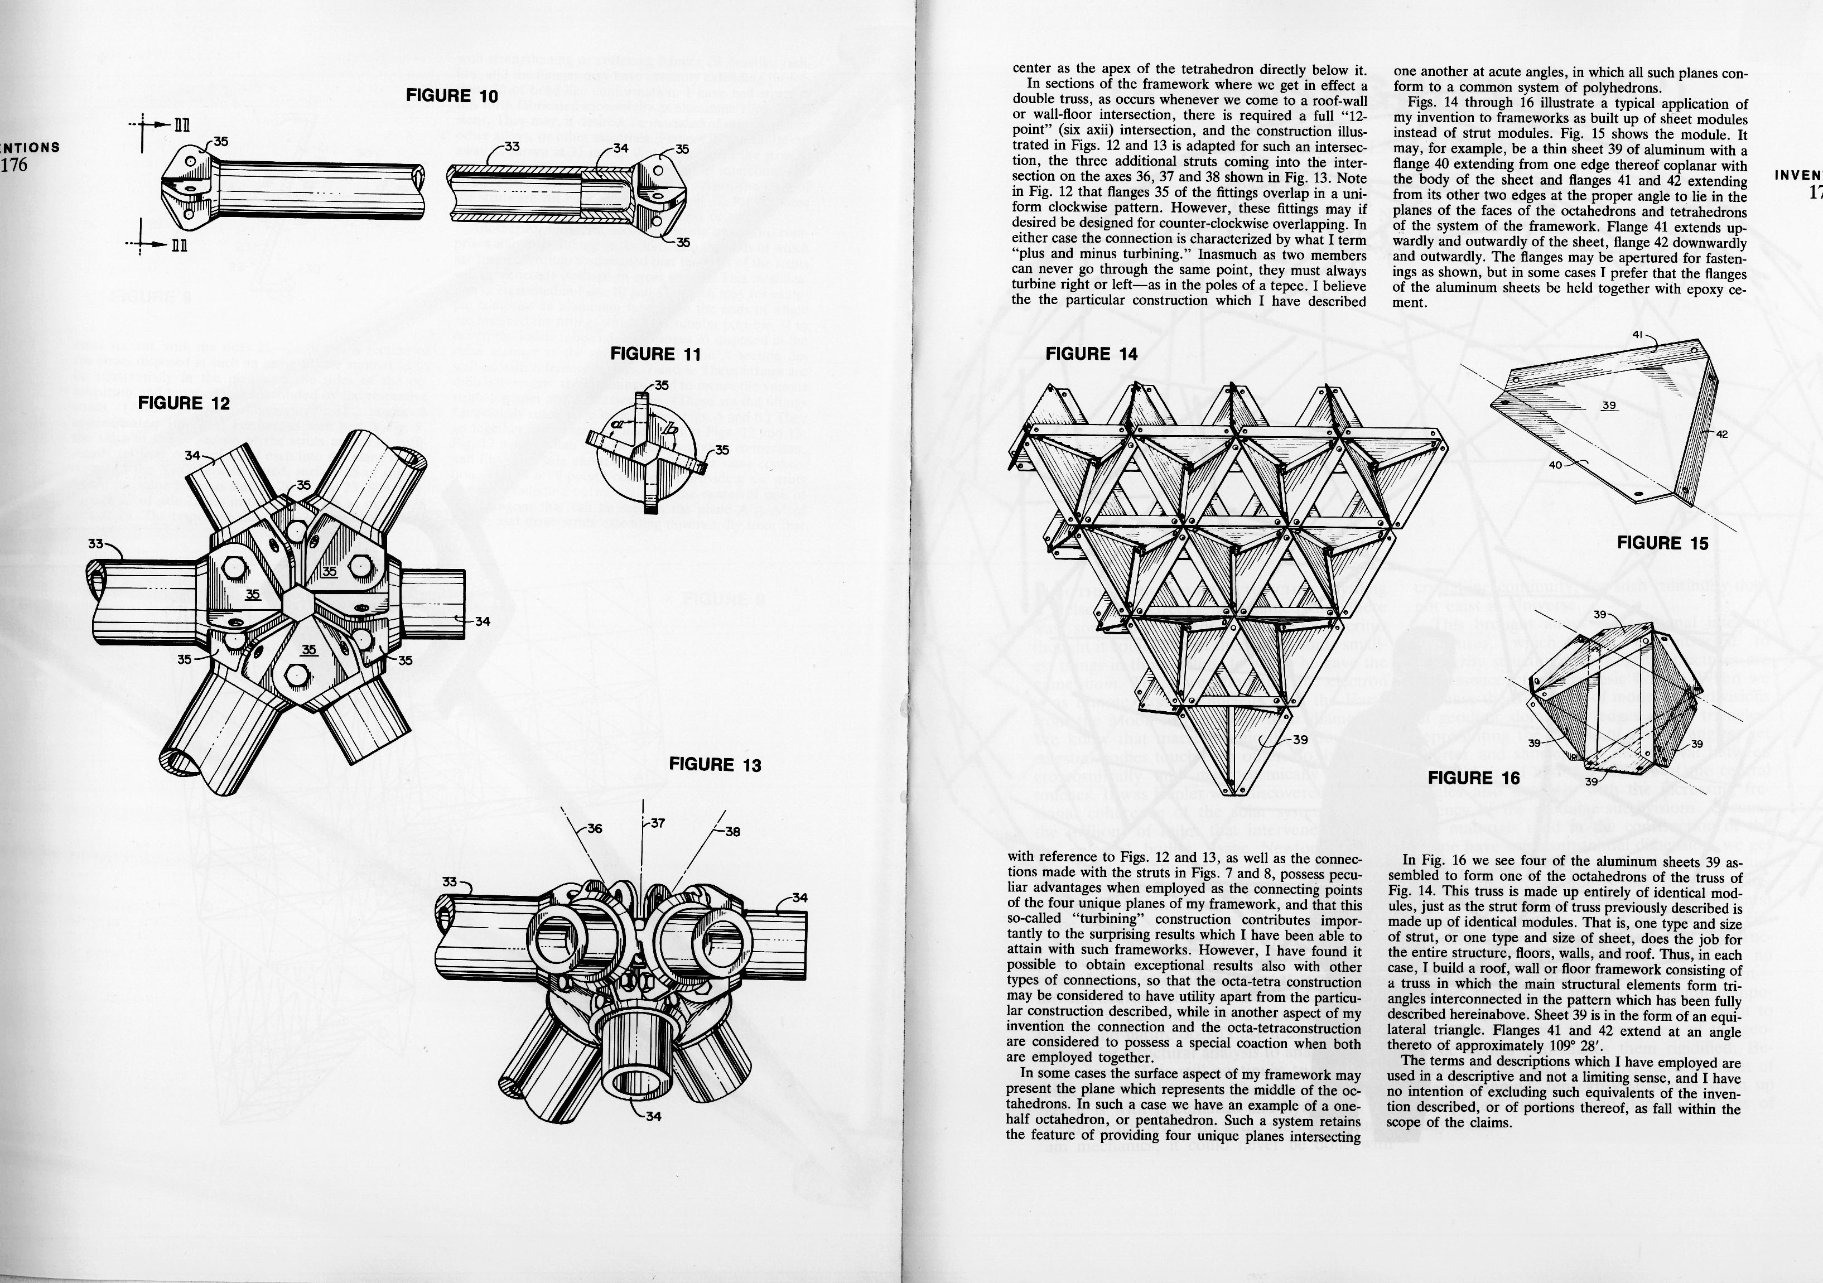
OCTET TRUSS 1961
分子構造（六方最密構造）を参照し，単一の部材で空間を充填できる軽量構造

Slide 38
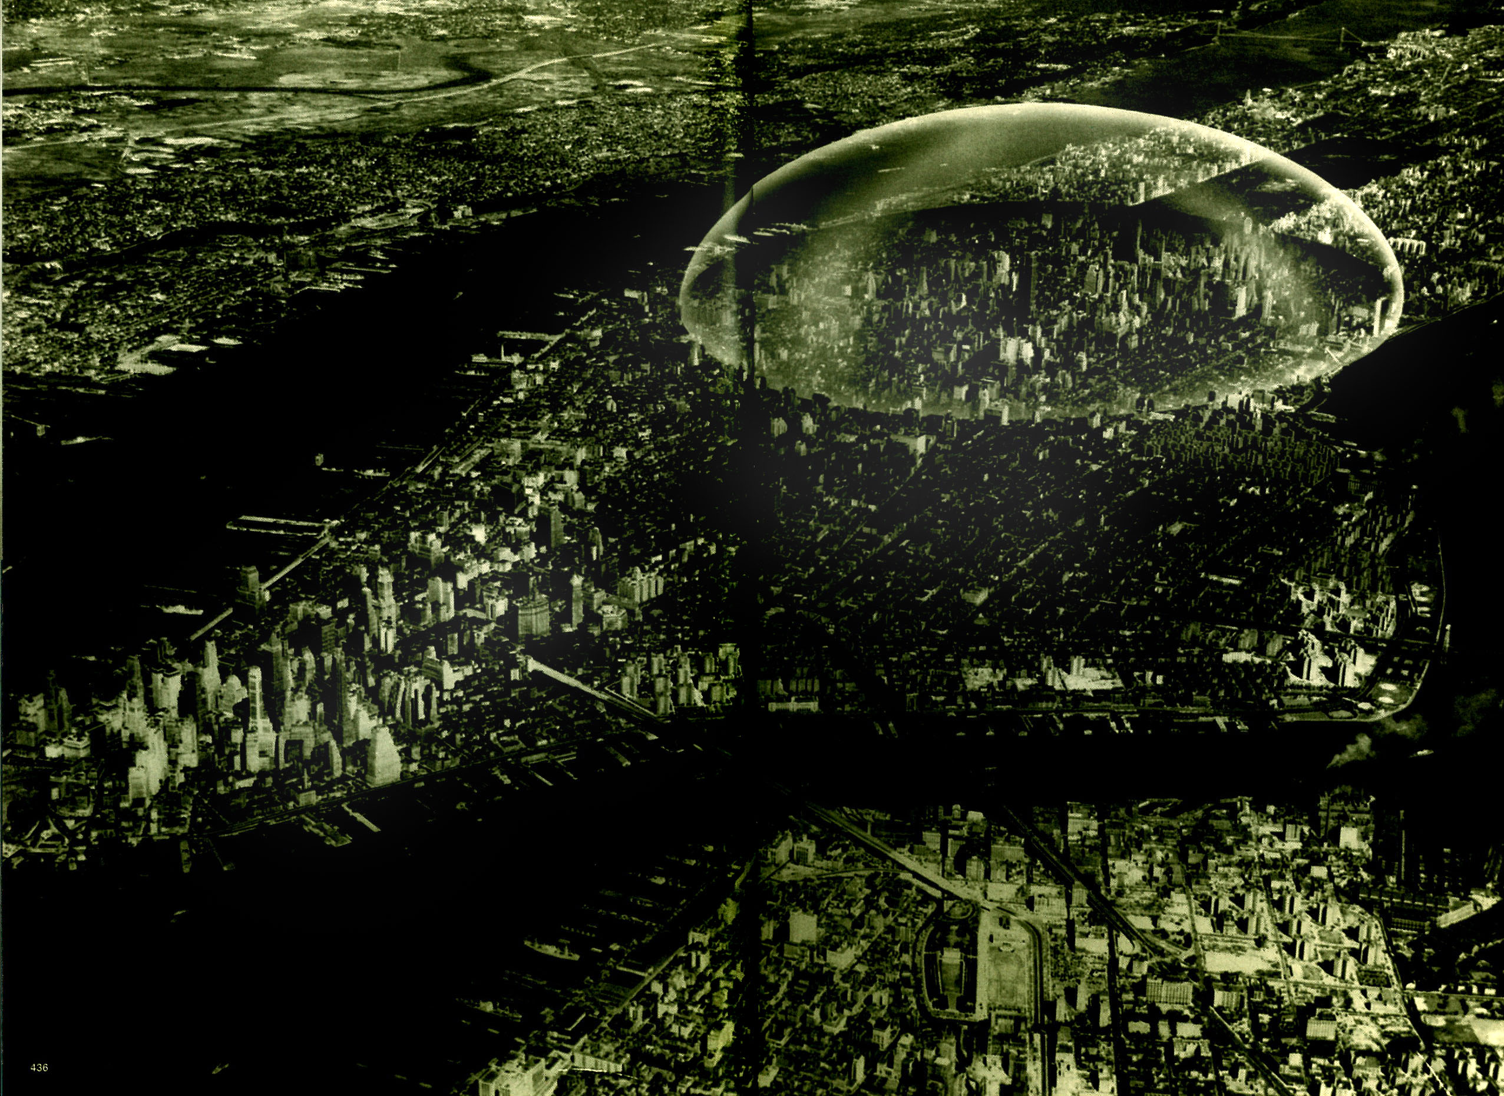
TENSEGRITY STRUCTURE 1962
テンション構造を駆使した，ジオデシックドームの最終形。巨大化され「建物」を形骸化できると考えた。

Slide 39
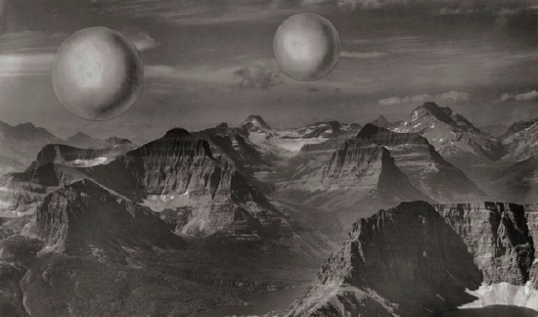
TENSEGRITY STRUCTURE 1962
テンション構造を駆使した，ジオデシックドームの最終形

Slide 40
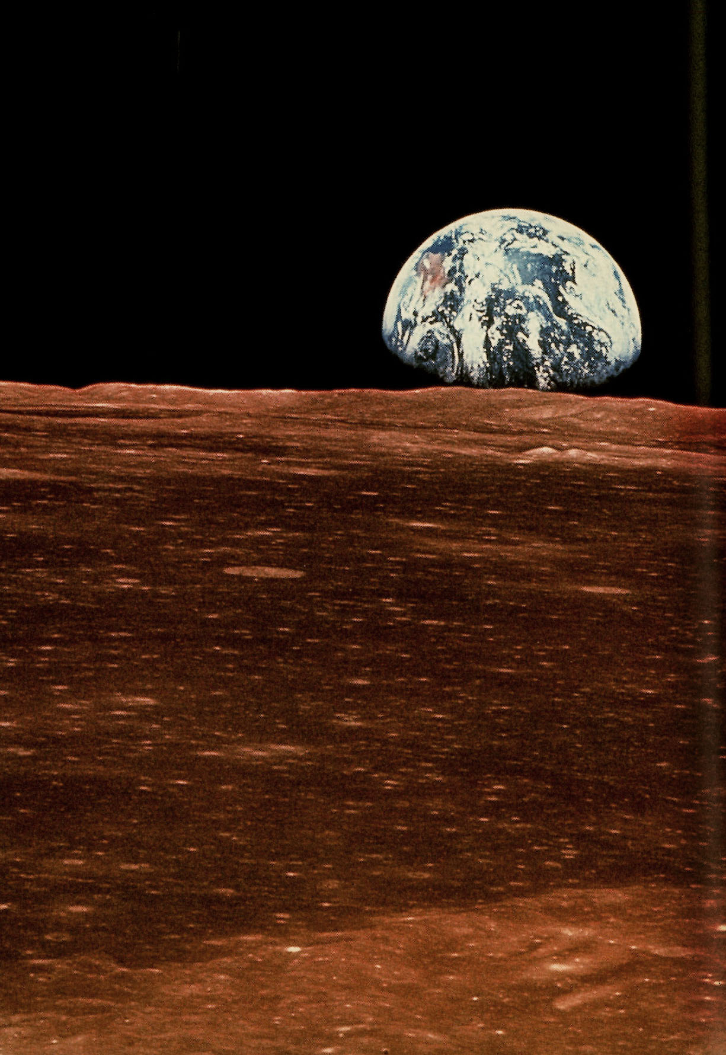
地球の出 1968 アポロ８号
1960年代の宇宙開発により
地球を俯瞰する視点を獲得した

Slide 41
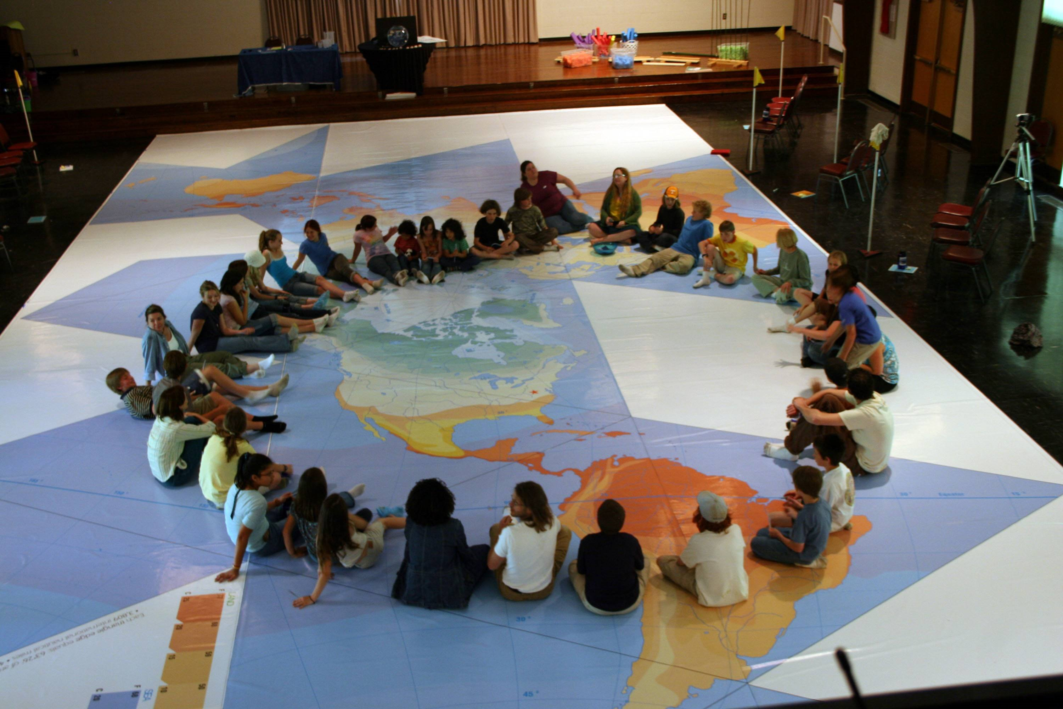
WORLD GAME
地球環境，政治経済に関する統計データをプロットし，政策を考えるワークショップ

Slide 42
次回授業の説明
西洋人が抱く”歪んだ世界観”は，地図が歪んでいたからだった，という問題提起からフラーが1946年に発明した世界地図について学びます．
宿題説明
「ダイマキシオンマップのかたがみ」をデータ配布します．
A3サイズの厚手の紙（印刷機にもよりますが180g/m2程度が望ましい）にカラーで2部印刷して下さい．2部とも切り取り線に沿って切り取り，立体に組み立てて地球儀を２つ作って下さい．
＊指定紙に印刷できる画材屋，コピー屋
レモン画水（お茶の水），キンコーズ

Slide 43
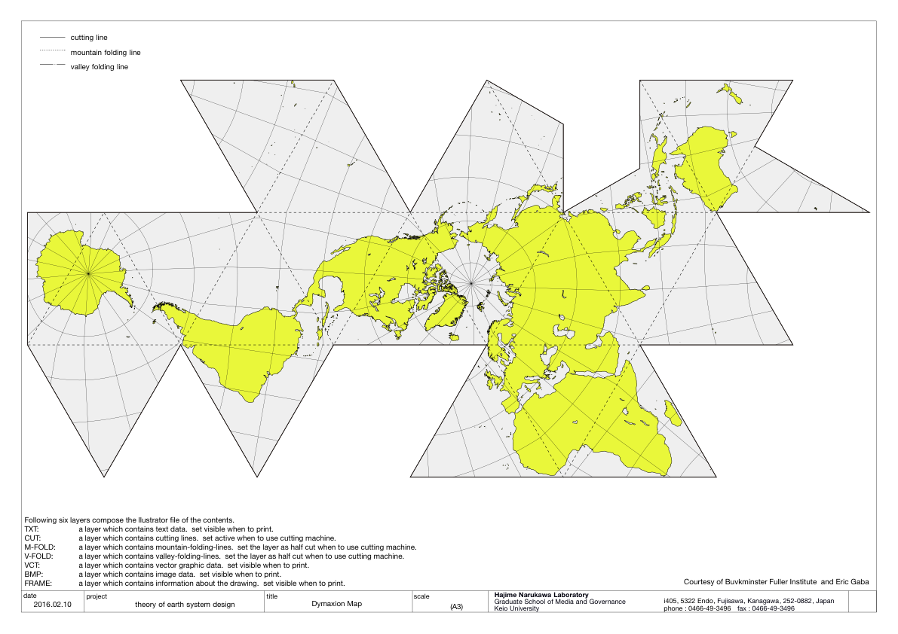
DYMAXION MAP 1946

